Slide 1
ΧΕΙΜΕΡΙΝΑ ΖΙΖΑΝΙΑ

Slide 2
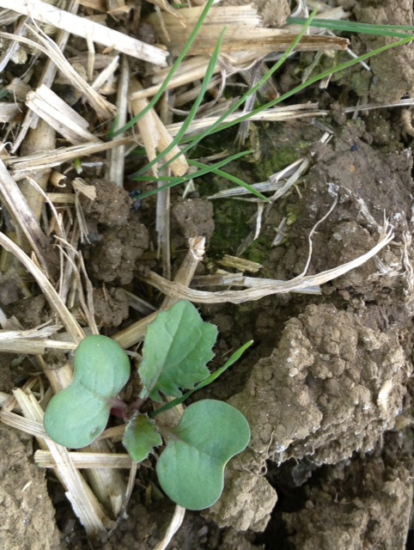
Ταυτόχρονο φύτρωμα της καλλιέργειας (ελαιοκράμβη) και του ζιζανίου (αλεπονουρά)

Slide 3
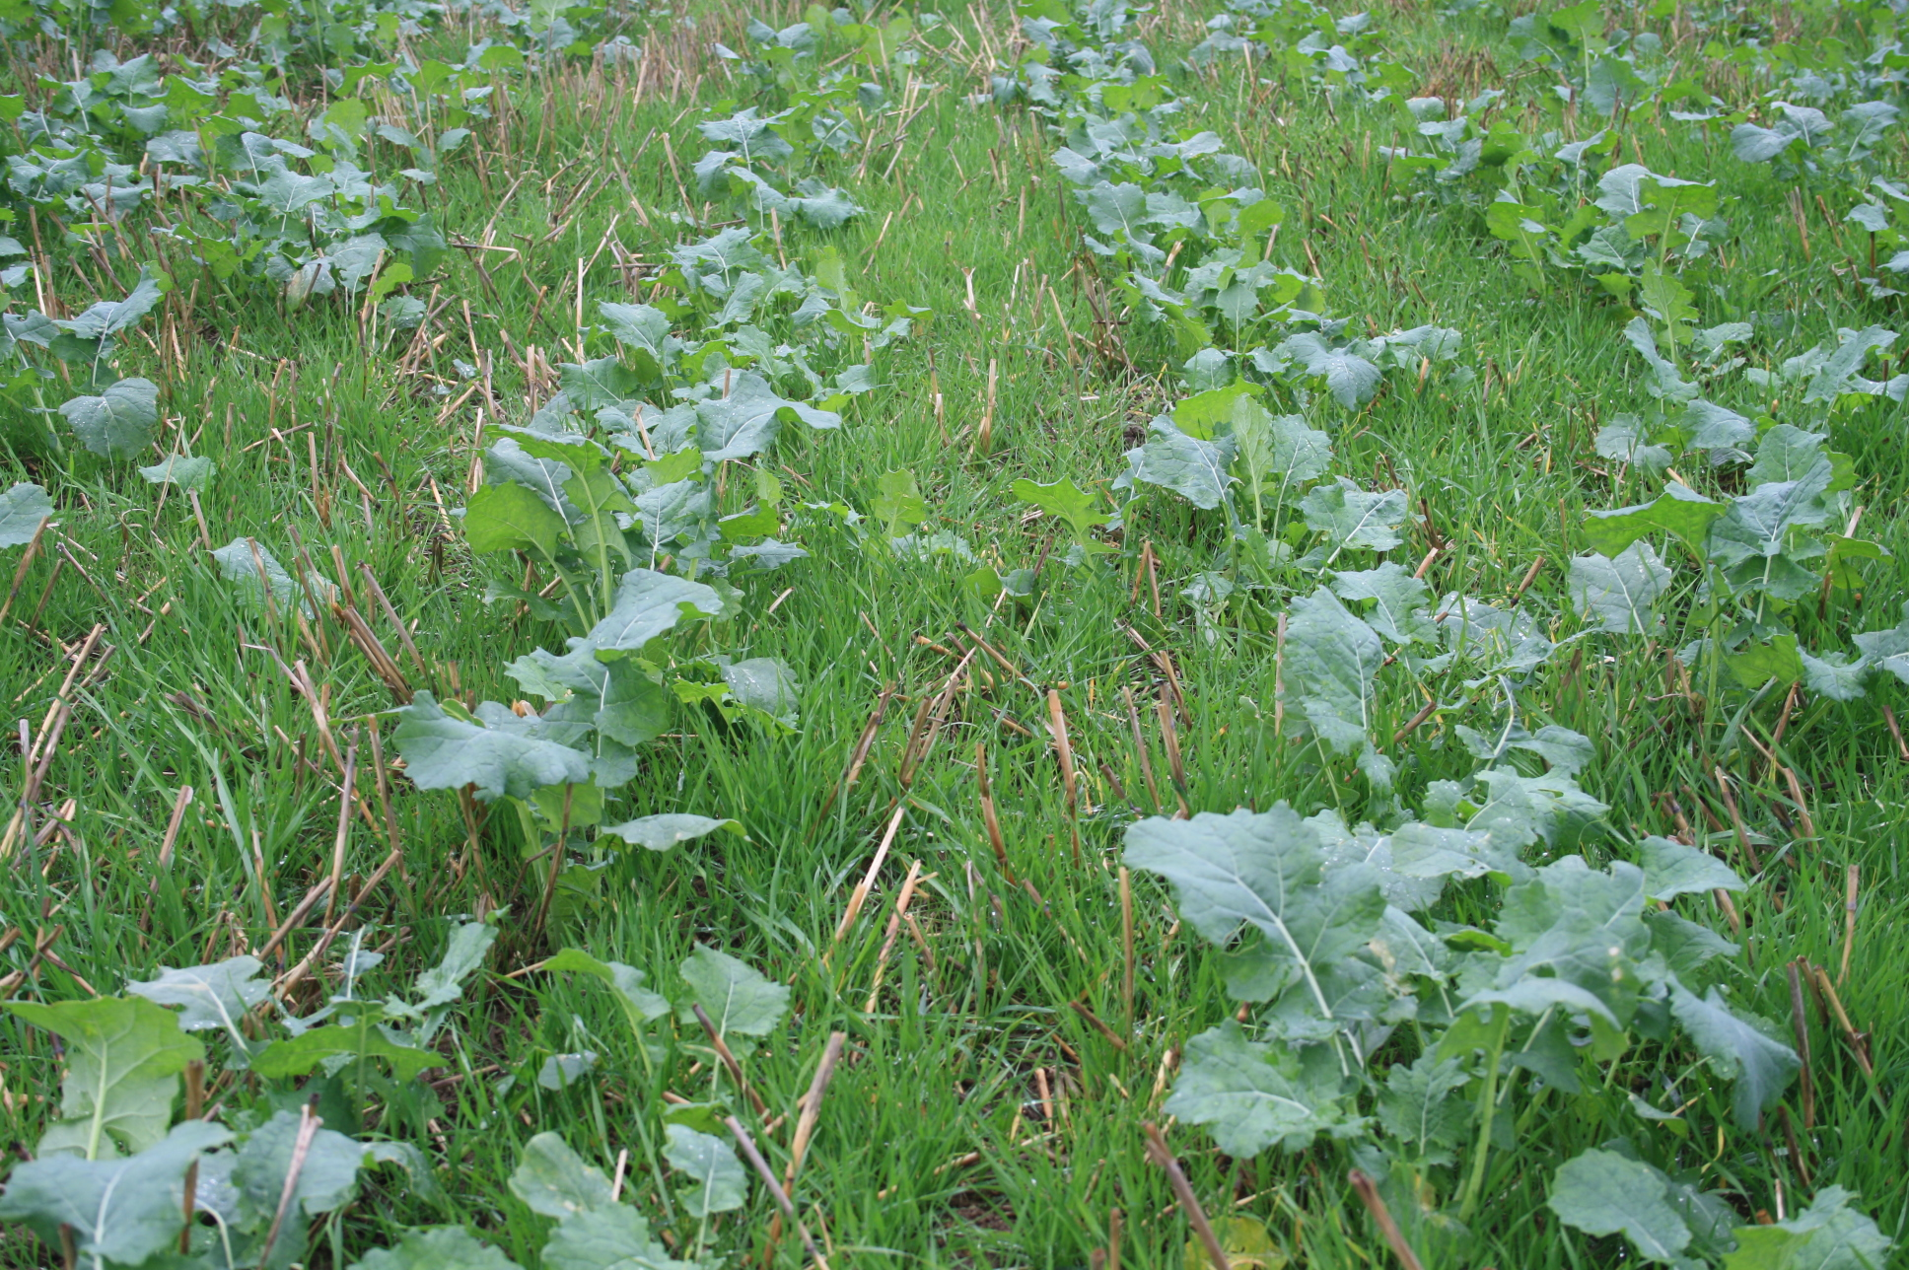
Έξαιρετικά υψηλοί πληθυσμοί του ζιζανίου αλεπονουρά (Alopecurus myosuroides) αναπτύσσσονται μέσα σε καλλιέργεια ελαιοκράμβης

Slide 4
Αγριοβρώμη μεγάλη (A. sterilis)
Ταξινομικά, βιολογικά, οικολογικά χαρακτηριστικά
Ετήσιο χειμερινό είδος
Απαντάται με μεγάλη συχνότητα και πυκνότητα στις καλλιέργειες χειμερινών σιτηρών
To συγγενές είδος A. fatua απαντάται σπανιότατα στη χώρα μας
Οι σπόροι του A. sterilis φυτρώνουν σε χαμηλότερες θερμοκρασίες από ότι του A. fatua
To A. fatua θεωρείται ζιζάνιο των ανοιξιάτικων ή των όψιμων χειμερινών σιτηρών
Αντίθετα, το A. sterilis θεωρείται ζιζάνιο των χειμερινών σιτηρών
Η αναγνώριση των δύο ειδών στα πρώτα στάδια ανάπτυξης των φυτών είναι εξαιρετικά δύσκολη
Τα μορφολογικά χαρακτηριστικά τους στα πρώτα στάδια ανάπτυξης δεν διαφέρουν μεταξύ τους

Slide 5
Αγριοβρώμη μεγάλη (A. sterilis)
Ταξινομικά, βιολογικά, οικολογικά χαρακτηριστικά
Κάθε φυτό παράγει 400-600 σπόρους, επιμήκεις με τρίχες στην πλευρά του εμβρύου
Οι σπόροι φέρουν άγανο μακρύ, στριφτό, το οποίο κάμπτεται στη μέση
Οι σπόροι ωριμάζουν και εκτινάσσονται στο έδαφος πριν τη συγκομιδή των σιτηρών
Οι σπόροι του φυτρώνουν ακανόνιστα και διατηρούν τη φυτρωτική τους ικανότητα για διάστημα τουλάχιστον 7 ετών

Slide 6
Αγριοβρώμη μεγάλη (Avena sterilis)
Μορφολογικά χαρακτηριστικά
Έλασμα φύλλων τραχύ και από τις δύο πλευρές, φέρει εμφανή ράβδωση στη μέση
Έλασμα φύλλου αριστερόστροφο (στρέφεται αντίθετα από τη φορά των δεικτών του ρολογιού)
Δεν υπάρχουν ωτίδια (αντίθετα, τα φύλλα των χειμερινών σιτηρών έχουν ωτίδια)
Γλωσσίδιο, ευδιάκριτο, λευκοκίτρινο, ελλειψοειδές, σχισμένο κατά θέσεις
Βλαστός ισχυρός, όρθιας έκφυσης, ύψους 50-150cm
Ταξιανθία φόβη, ανοικτή, χαλαρή, με λεπτές διακλαδώσεις
Τα σταχύδια είναι μεγάλα (3,5-4,5cm μαζί με τα άγανα), και έχουν 2-3 ανθίδια

Slide 7
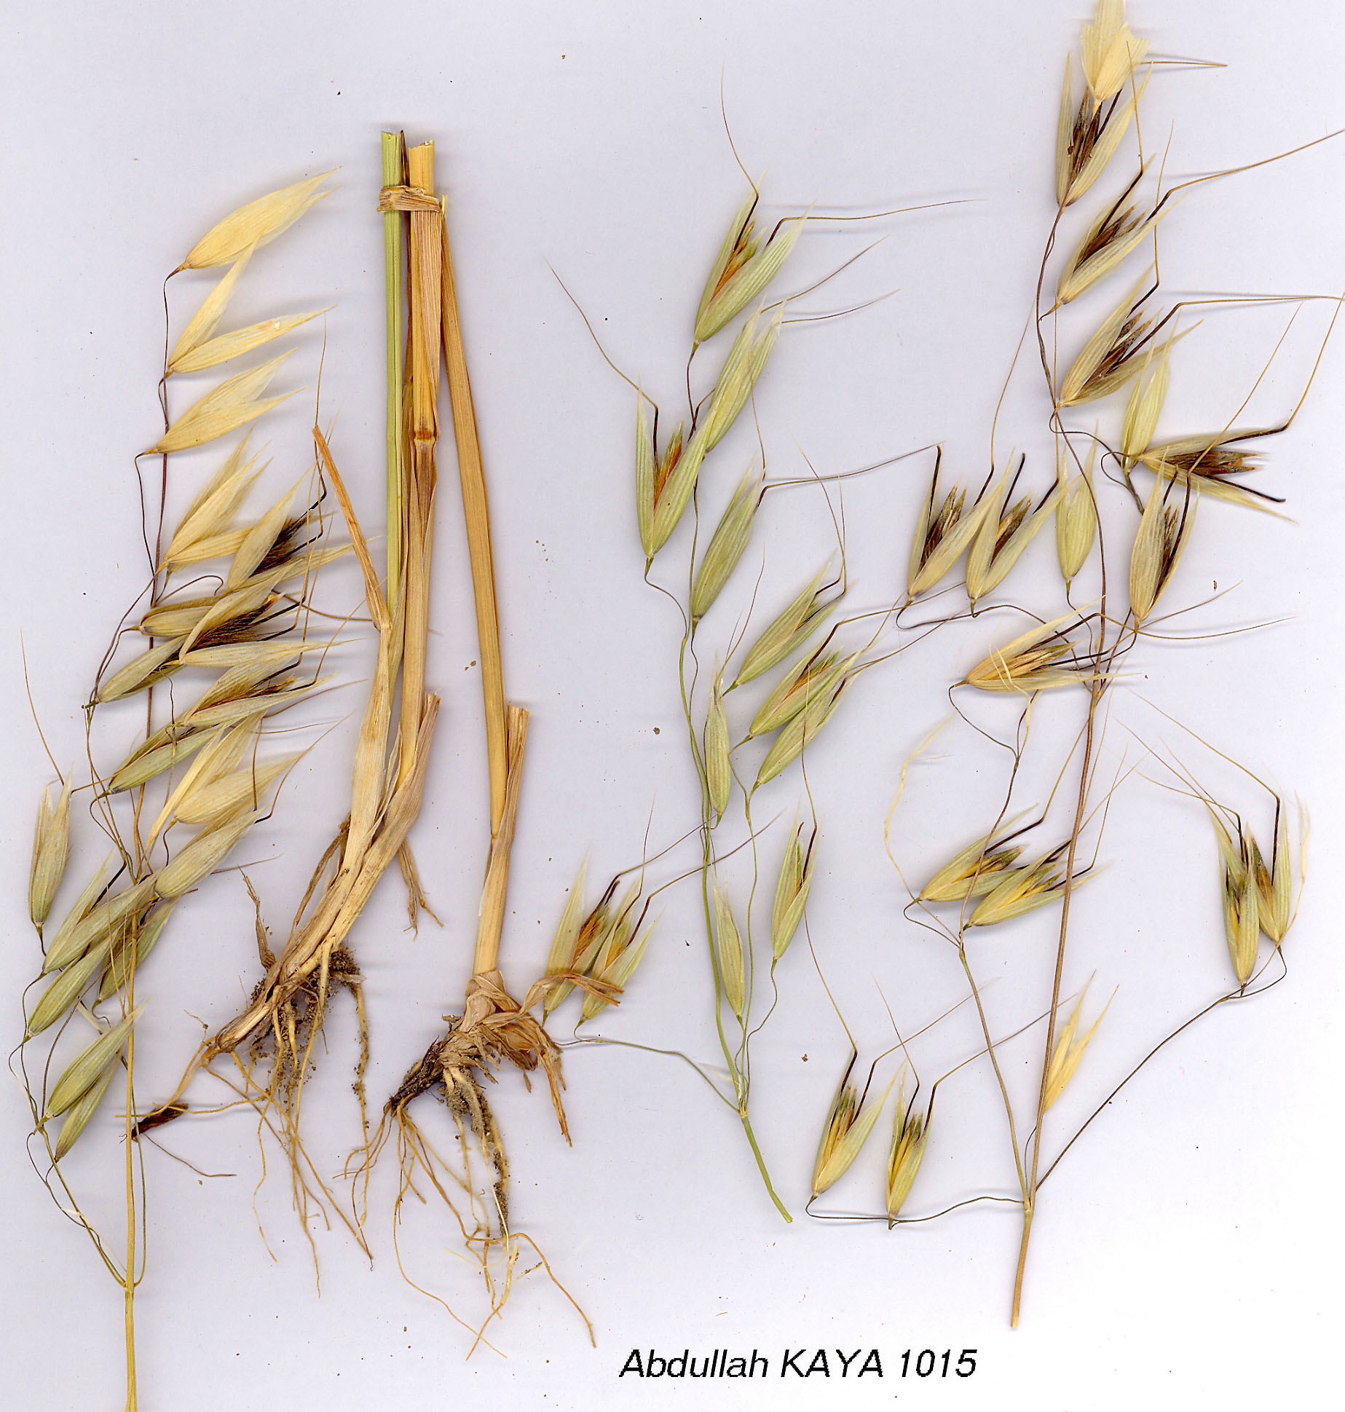
Tαξιανθία αγριοβρώμης (ανοιχτή, χαλαρή φόβη)

Slide 8
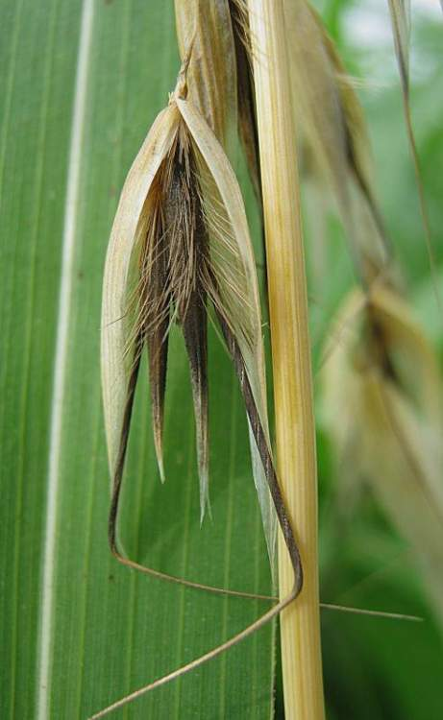
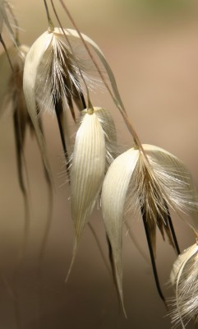
Ο χιτώνας των σταχυδίων καλύπτεται από τρίχες στο κάτω μισό του και καταλήγει σε άγανο μακρύ, στριφτό, το οποίο κάμπτεται στη μέση

Slide 9
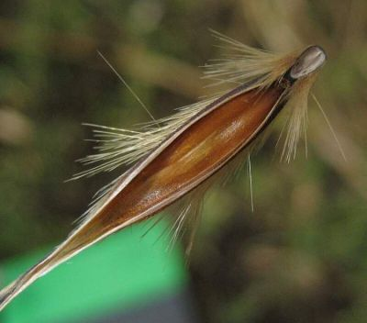
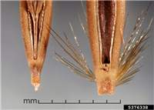
Στο είδος A. sterilis μόνο το κατώτερο ανθίδιο του σταχυδίου φέρει ουλή αποκοπής
Τα άλλα δύο ανθίδια φέρουν κοντό και άκαμπτο ποδίσκο

Slide 10
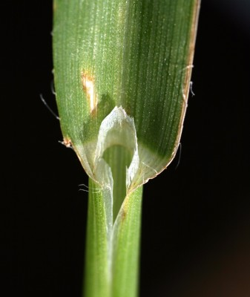
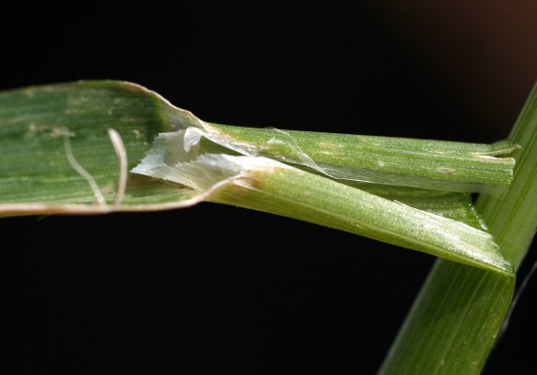
Γλωσσίδιο, ευδιάκριτο, λευκοκίτρινο, ελλειψοειδές, σχισμένο κατά θέσεις
Σειρά απλών τριχών στα περιθώρια του ελάσματος (σε μερικούς βιοτύπους)

Slide 11
Ήρα λεπτή (Lolium rigidum)
Ταξινομικά, βιολογικά, οικολογικά χαρακτηριστικά
Eτήσιο χειμερινό ζιζάνιο
Αναπαράγεται με σπόρους
Απαντάται με μεγάλη συχνότητα κυρίως στις καλλιέργειες χειμερινών σιτηρών
Δευτερευόντως, απαντάται και σε άλλες χειμερινές και πρώιμες ανοιξιάτικες καλλιέργειες
Φυτρώνει το φθινόπωρο και νωρίς την άνοιξη
Δεν απαιτεί γόνιμα εδάφη για την ανάπτυξή του
Επίσης, στις αροτραίες καλλιέργειες της χώρας απαντώνται τα συγγενικά είδη Lolium multiflorum (ήρα πολύανθη) και Lolium temulentum (ήρα μεθυστική)

Slide 12
Ήρα λεπτή (Lolium rigidum)
Μορφολογικά χαρακτηριστικά
Φύλλα νεαρών φυτών στενά και όρθια
Έλασμα φύλλων τραχιάς υφής, ‘ραβδωτό’, χωρίς ευδιάκριτο κεντρικό νεύρο στην άνω επιφάνεια και γυαλιστερό στην κάτω επιφάνεια
Κολεός φύλλων τραχύς, ωχροκίτρινος, δεν φέρει τρίχες
Γλωσσίδιο μεμβρανώδες, βραχύ, τριγωνικό (μυτερό)
Ωτίδια μεγάλα, στενά, τα οποία περιβάλλουν τον κολεό
Βλαστός πράσινος, κυλινδρικός, τραχύς, ημιπλάγιας-όρθιας έκφυσης
Το είδος χαρακτηρίζεται από πολύ μεγάλη ικανότητα αδερφώματος

Slide 13
Ήρα λεπτή (Lolium rigidum)
Μορφολογικά χαρακτηριστικά
Ανθίζει το διάστημα μεταξύ Μαρτίου-Μαϊου
Ταξιανθία πρασινωπός, επιμήκης στάχυς, στενός και λεπτός
Τα σταχύδια είναι επιμήκη, λογχοειδή, τοποθετημένα αραιά στη ράχη του σταχυού
Ο χιτώνας των ανθιδίων δεν καταλήγει σε άγανο

Slide 14
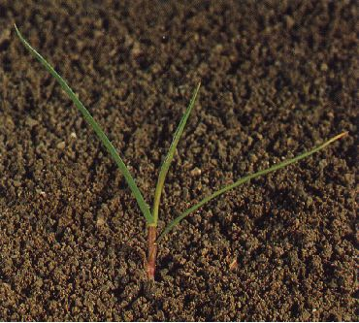
Νεαρό φυτό του ζιζανίου ήρα λεπτή (Lolium rigidum)

Slide 15
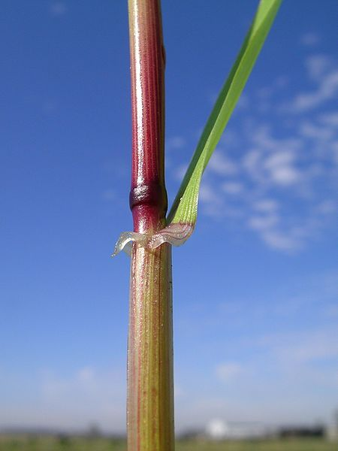
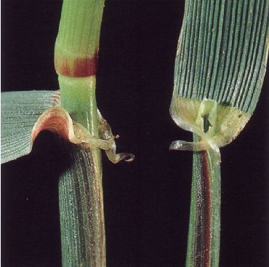
Ωτίδια ήρας λεπτής τα οποία περιβάλλουν τον κολεό των φυτών

Slide 16
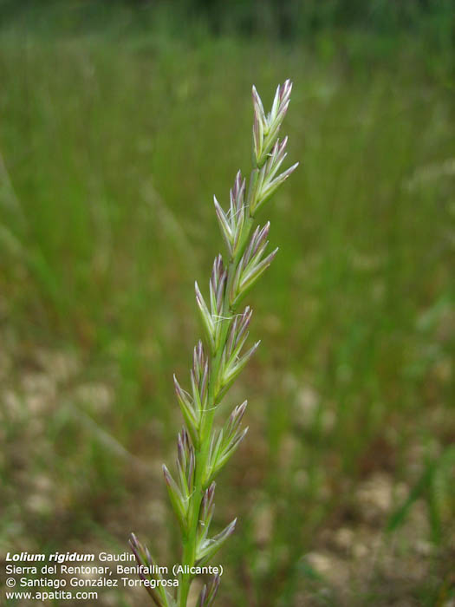
Επιμήκη, λογχοειδή σταχύδια, αραιά τοποθετημένα στη ράχη του στάχεος με τη στενή πλευρά τους

Slide 17
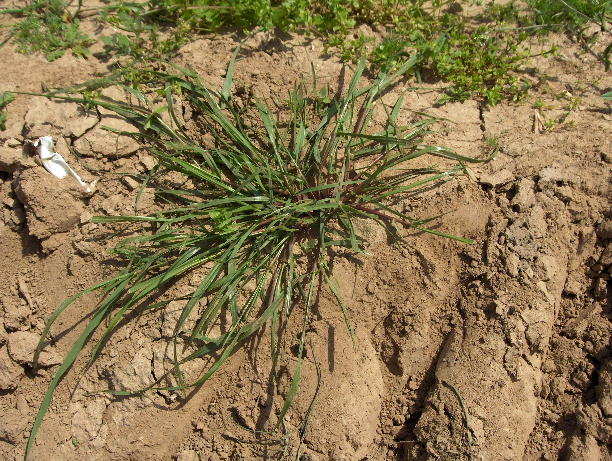
Τα φυτά του ζιζανίου ήρα λεπτή παρουσιάζουν πολύ έντονο αδέλφωμα

Slide 18
Αλεπονουρά (A. myosuroides)
Tαξινομικά, βιολογικά, οικολογικά χαρακτηριστικά
Ετήσιο χειμερινό ζιζάνιο
Είναι φυτό ιθαγενές της Μεσογειακής λεκάνης, συναντάται όμως στην κεντρική, δυτική και βόρεια Ευρώπη, στην δυτική Ασία και τη βόρεια Αμερική
Απαντάται με μέτρια συχνότητα σε καλλιέργειες χειμερινών σιτηρών, χειμερινών ψυχανθών και μηδικής (κατά την περίοδο του ληθάργου)
Φυτρώνει την περίοδο φθινοπώρου-χειμώνα
Βρίσκεται συνήθως σε αγρούς και θέσεις που νεροκρατούν
Αποτελεί φυτό-δείκτη υγρών εδαφών
Προτιμά εδάφη βαριά, πηλώδη, πλούσια σε ασβέστιο

Slide 19
Αλεπονουρά (A. myosuroides)
Μορφολογικά χαρακτηριστικά
Έλασμα φύλλων λείο, κοντό (2-15cm) και στενό (2-8mm), χωρίς τρίχες, με εμφανή αύλακα στο μέσο της άνω πλευράς
Κολεός φύλλων ανοικτός στη βάση, χωρίς τρίχες, ερυθρόχροος στα παλαιότερα φύλλα
Γλωσσίδιο ευδιάκριτο, μεμβρανώδες, λευκό, μακρύ (2-4mm), συνήθως ακανόνιστα οδοντωτό
Στο σημείο ένωσης του ελάσματος με τον κολεό, δεν υπάρχουν ωτίδια
Βλαστός ύψους 40-90cm, λείος, φέρει ερυθρόχροα γόνατα, δεν έχει τρίχες
Είναι κυρίως έρπουσας έκφυσης, πράσινος, κυλινδρικός
Το ζιζάνιο ανθίζει το διάστημα από τον Απρίλιο έως τον Ιούνιο

Slide 20
Αλεπονουρά (A. myosuroides)
Μορφολογικά χαρακτηριστικά
Τα άνθη φέρονται σε επιμήκη, κυλινδρική, σταχυόμορφη φόβη (μοιάζει με ουρά αλεπούς)
Η ταξιανθία κατά την ωρίμανση γίνεται ερυθρόχροη
Το μήκος της ταξιανθίας κυμαίνεται από 4-12cm
Τα σταχύδια είναι μονανθή, έχουν χιτώνα που καταλήγει σε άγανο, διπλασίου μήκους από ότι το λέπυρο
Η αλεπονουρά παράγει 150-800 σπόρους ανά φυτό
Οι σπόροι αποσπώνται από την ταξιανθία και εκτινάσσονται στο έδαφος πριν τη συγκομιδή των χειμερινών σιτηρών
Οι σπόροι διατηρούν τη βιωσιμότητά τους για διάστημα έως 6 ετών

Slide 21
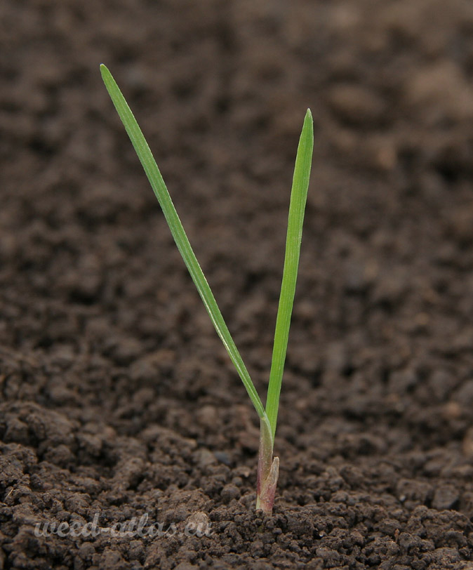
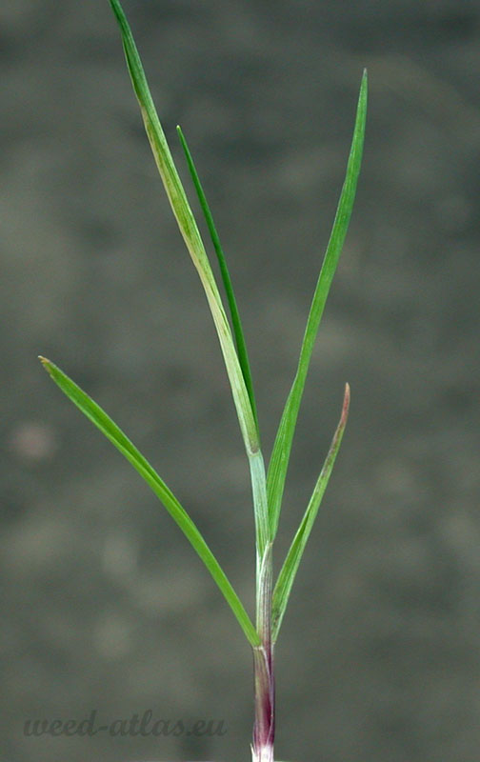
Νεαρά σπορόφυτα του ζιζανίου αλεπονουρά

Slide 22
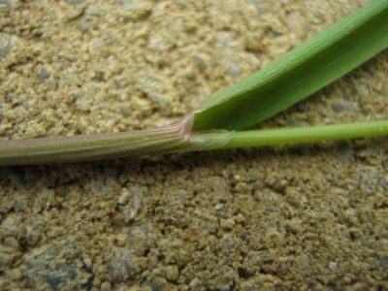
Λευκό, μεμβρανώδες, μακρύ γλωσσίδιο του ζιζανίου αλεπονουρά (A. myosuroides)

Slide 23
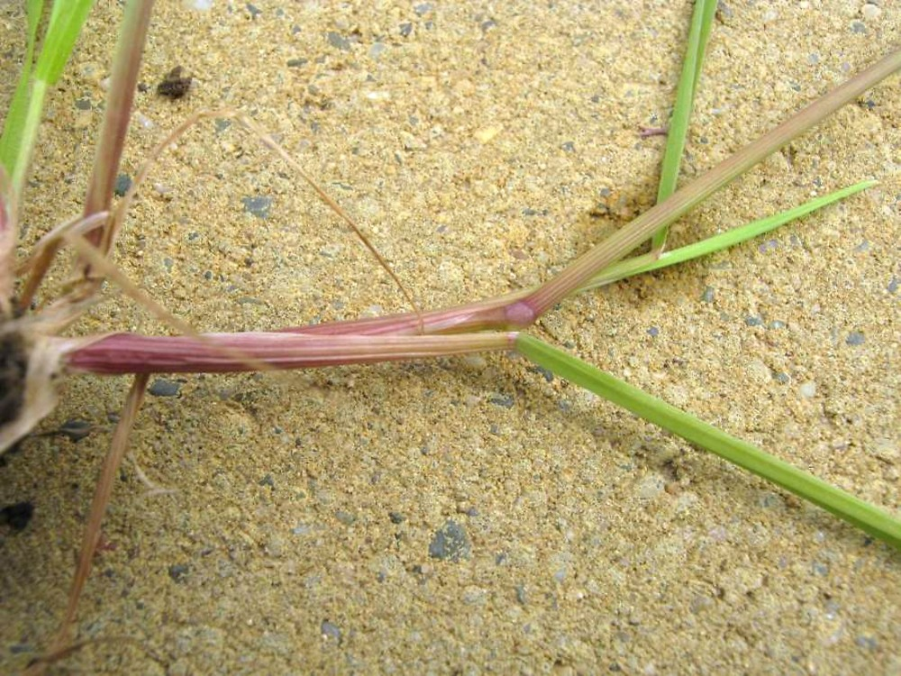
Oι κολεοί των φυτών είναι ερυθρόχροοι, χωρίς τρίχες
Οι κολεοί των κατώτερων φύλλων δεν ‘αγκαλιάζουν’ το καλάμι

Slide 24
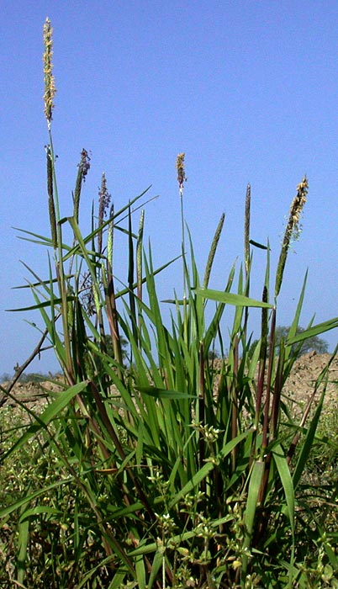
Αναπτυγμένα φυτά αλεπονουράς

Slide 25
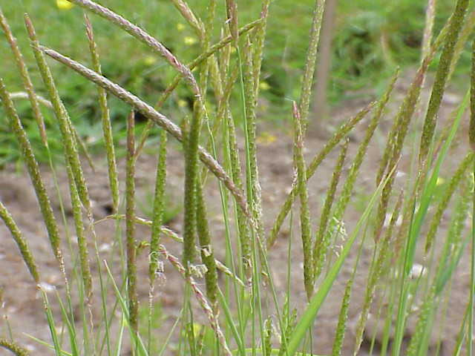
Ταξιανθίες φυτών του ζιζανίου αλεπονουρά
(σταχυόμορφη φόβη που μοιάζει με ουρά αλεπούς)

Slide 26
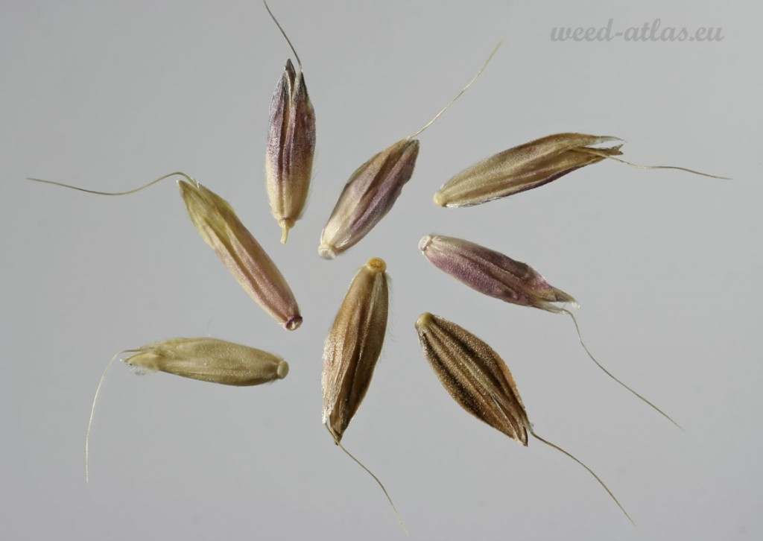
Σπόροι του ζιζανίου A. myosuroides

Slide 27
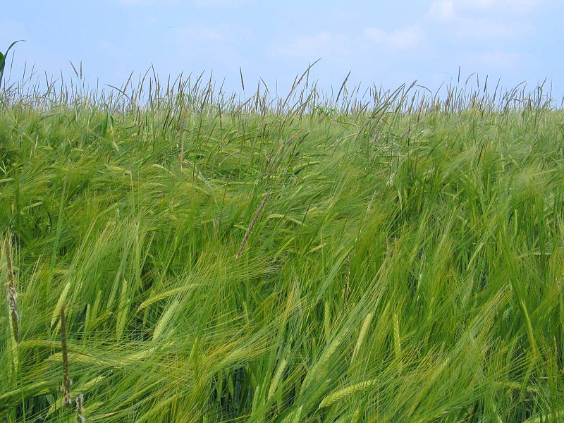
Έντονη προσβολή καλλιέργειας κριθαριού από υψηλούς πληθυσμούς του ζιζανίου αλεπονουρά

Slide 28
Φάλαρη παράδοξη (Phalaris paradoxa)
Ταξινομικά, βιολογικά, οικολογικά χαρακτηριστικά
Ετήσιο χειμερινό ζιζάνιο
Απαντάται στα χειμερινά σιτηρά της χώρας
Παρουσιάζει μικρότερη διάδοση, συγκριτικά με τα συγγενή είδη P. minor και P. brachystachys
Ανθίζει από Απρίλιο μέχρι Ιούνιο

Slide 29
Φάλαρη παράδοξη (Phalaris paradoxa)
Μορφολογικά χαρακτηριστικά
Έλασμα φύλλων λείο και μακρύ
Γλωσσίδιο μεμβρανώδες, μακρύ και με αβαθείς κολπώσεις
Ωτίδια δεν υπάρχουν
Ο κολεός των περισσότερων φύλλων περιβάλλει πλήρως τον βλαστό
Ο κολεός είναι κιτρινοπράσινος και δεν καλύπτεται από τρίχες
Ο κολεός του ανώτερου φύλλου είναι διογκωμένος και εφάπτεται της ταξιανθίας

Slide 30
Φάλαρη παράδοξη (Phalaris paradoxa)
Μορφολογικά χαρακτηριστικά
Βλαστός των αναπτυγμένων φυτών όρθιας έκφυσης, κυλινδρικός, ύψους 100-150cm
Το τμήμα του βλαστού των νεαρών φυτών που βρίσκεται εντός του εδάφους (λαιμός) είναι ερυθρόχροο
Ταξιανθία κυλινδρική, σταχυόμορφη φόβη
Οι σπόροι είναι μικροί, χωρίς προεξοχή στη βάση τους

Slide 31
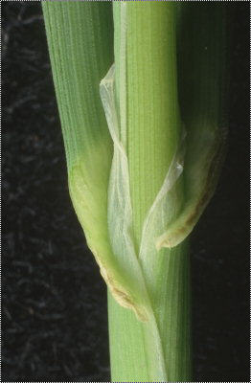
Το γλωσσίδιο είναι μεμβρανώδες, μακρύ, με αβαθείς κολπώσεις

Slide 32
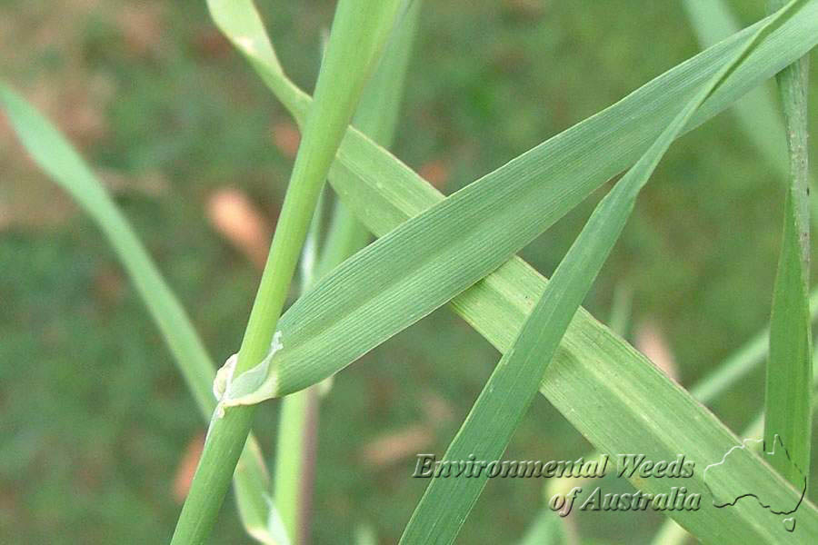
Ο κολεός αγκαλιάζει το καλάμι (βλαστό), ενώ δεν υπάρχουν ωτίδια

Slide 33
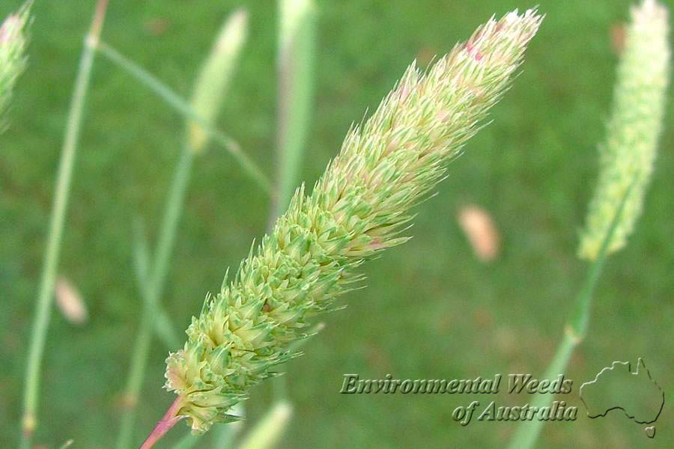
Ταξιανθία (σταχυόμορφη φόβη) φυτού φάλαρης

Slide 34
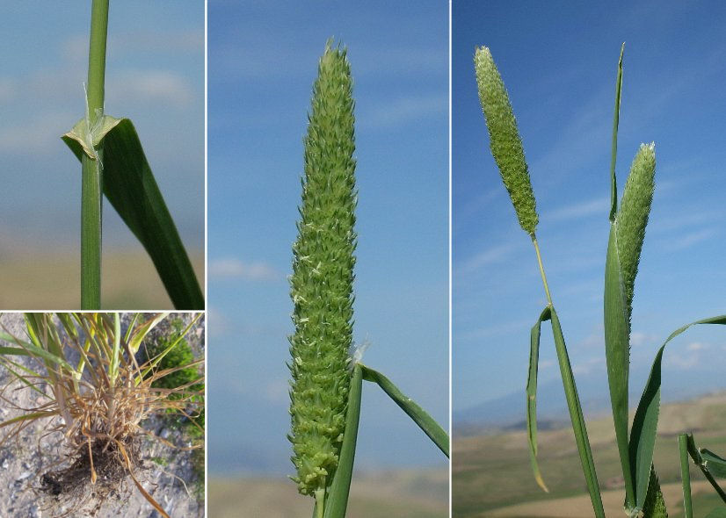
Κολεός και έλασμα, λαιμός και ριζικό σύστημα και ταξιανθίες φυτών φάλαρης

Slide 35
Φάλαρη κοντή (Phalaris brachystachys)
Ταξινομικά, βιολογικά, οικολογικά χαρακτηριστικά
Ετήσιο χειμερινό ζιζάνιο
Απαντάται στους περισσότερους καλλιεργούμενους αγρούς με χειμερινά σιτηρά της χώρας

Slide 36
Φάλαρη κοντή (Phalaris brachystachys)
Μορφολογικά χαρακτηριστικά
Έλασμα φύλλων λείο και φαρδύ
Κολεός των περισσότερων φύλλων περιβάλλει πλήρως τον βλαστό
Ο κολεός είναι κιτρινοπράσινος και δεν καλύπτεται από τρίχες
Ο κολεός του ανώτερου φύλλου είναι διογκωμένος
Γλωσσίδιο μεμβρανώδες, κοντό, με ακανόνιστη βαθειά οδόντωση
Ωτίδια δεν υπάρχουν
Βλαστός ύψους 50-120cm, κυλινδρικός, όρθιας έκφυσης

Slide 37
Φάλαρη κοντή (Phalaris brachystachys)
Μορφολογικά χαρακτηριστικά
Ταξιανθία σταχυόμορφη φόβη, βραχεία, σχεδόν κωνική, με πράσινα νεύρα στα λέπυρα
Σπόροι μεγαλύτεροι από εκείνους των άλλων δύο ειδών φάλαρης
Οι σπόροι φέρουν δύο εμφανείς προεξοχές στη βάση τους

Slide 38
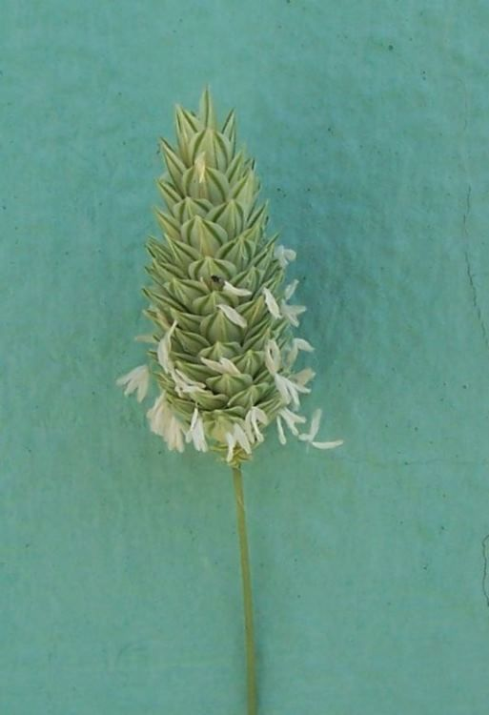
Βραχεία, σχεδόν κωνική ταξιανθία (σταχυόμορφη φόβη), με πράσινα νεύρα στα λέπυρα (φάλαρη κοντή, Phalaris brachystachys)

Slide 39
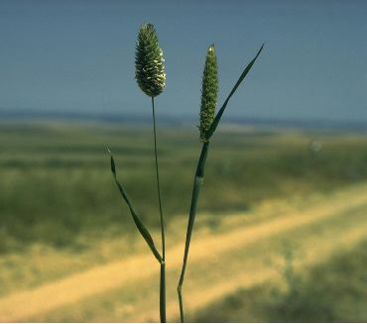
Εμφανής διαφορά της ταξιανθίας των ειδών φάλαρης βραχεία σχεδόν κωνική στο P. brachystachys (αριστερά) και κυλινδρική στο P. paradoxa (δεξιά)

Slide 40
Φάλαρη μικρόκαρπη (Phalaris minor)
Ταξινομικά, βιολογικά, οικολογικά χαρακτηριστικά
Ετήσιο, χειμερινό, μονοκοτυλήδονο φυτό
Αναπαράγεται με σπόρους
Φυτρώνει στο τέλος του χειμώνα
Ανθοφορεί από τον Απρίλιο μέχρι τον Ιούνιο
Η ρίζα είναι θυσσανωτή
Προσαρμόζεται σε ποικίλα εδάφη
Αποτελεί φυτό δείκτη των υγρών εδαφών

Slide 41
Φάλαρη μικρόκαρπη (Phalaris minor)
Μορφολογικά χαρακτηριστικά
Το έλασμα των φύλλων είναι σταχτο-πράσινο, επίπεδο, μακρύ (έως 15cm) και στενό (3-5mm)
Το έλασμα δεν έχει τρίχες
Τα φύλλα δεν έχουν ευδιάκριτο κεντρικό νεύρο και διατάσσονται σε δύο κατευθύνσεις
Ο κολεός των φύλλων είναι λευκός και δεν έχει τρίχες
Αγκαλιάζει το καλάμι στα κατώτερα φύλλα
Ο κολεός δεν έχει ωτίδια
Το γλωσσίδιο είναι μακρύ, μεμβρανώδες και οδοντωτό
Το καλάμι είναι σταχτο-πράσινο, κυλινδρικό, όρθιας έκφυσης

Slide 42
Φάλαρη μικρόκαρπη (Phalaris minor)
Μορφολογικά χαρακτηριστικά
Το καλάμι δεν έχει τρίχες και το μήκος του κυμαίνεται μεταξύ 20 και 60cm
Η βάση του βλαστού κοκκινίζει εσωτερικά
Η ταξιανθία είναι πρασινωπή, κυλινδρική, σταχυόμορφη φόβη, μήκους 2-10cm
Τα σταχύδια είναι μοναθή, ενώ οι λεπίδες είναι χνουδωτές

Slide 43
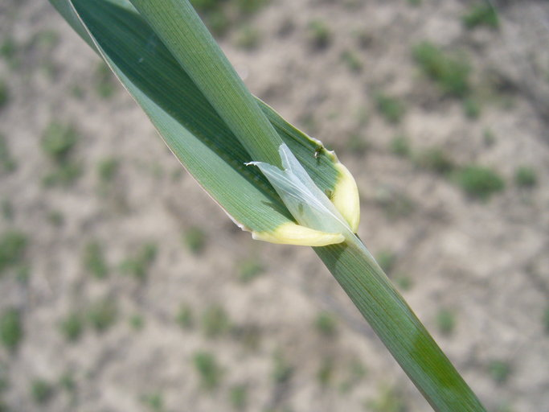
Γλωσσίδιο μεμβρανώδες, μακρύ (2-6mm) και αναδιπλούμενο στο άκρο, χαρακτηριστικό του είδους P. minor

Slide 44
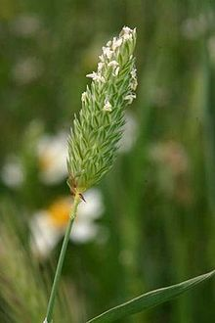
Tαξιανθία (σταχυόμορφη φόβη), βραχεία (2-10cm), κυλινδρική ή ατρακτοειδής και συμμετρική, του είδους Phalaris minor

Slide 45
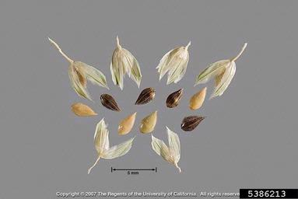
Ώριμοι και ανώριμοι σπόροι του ζιζανίου P. minor

Slide 46
Βρώμος στείρος
Anisantha (Bromus) sterilis
Ετήσιο, χειμερινό είδος
Αναπαράγεται με σπόρους
Φυτρώνει το φθινόπωρο και στο τέλος του χειμώνα
Ανθοφορεί από τον Μάιο έως τον Ιούνιο
Παρουσιάζει ταχύ ρυθμό εξάπλωσης στις καλλιέργειες χειμερινών σιτηρών
Μέχρι πρότινος δεν υπήρχαν διαθέσιμα ζιζανιοκτόνα για την αποτελεσματική αντιμετώπισή του
Προτιμά τα καλά στραγγιζόμενα εδάφη

Slide 47
Βρώμος στείρος [Anisantha (Bromus) sterilis]
Μορφολογικά χαρακτηριστικά
Ελάσματα των φύλλων γκριζοπράσινα, δεξιόστροφα και καλυμμένα (και οι δύο επιφάνειες) από ευδιάκριτες τρίχες
Τα φύλλα έχουν τραχειά υφή και δεν έχουν ευδιάκριτο κεντρικό νεύρο
Κολεοί πράσινοι, καλυμμένοι από ευδιάκριτες τρίχες
Γλωσσίδιο μεγάλο, μεμβρανώδες, λευκό και οδοντωτό
Ωτίδια δεν υπάρχουν
Βλαστός ύψους 30-100cm, γκριζοπράσινος, κυλινδρικός, όρθιας έκφυσης, δεν έχει τρίχες
Ταξιανθία πρασινωπή, επιμήκης, αραιή, χαλαρή φόβη

Slide 48
Βρώμος στείρος [Anisantha (Bromus) sterilis]
Μορφολογικά χαρακτηριστικά
Το μέγεθος της φόβης κυμαίνεται από 10 έως 25cm
Τα σταχύδια είναι μεγάλα (3-5cm μήκος με τα άγανα)
Ο χιτώνας καταλήγει σε άγανο που έχει μήκος διπλάσιο ή τριπλάσιο από τον σπόρο
Κάθε φυτό παράγει 200-300 σπόρους κατά μέσο όρο
Οι περισσότεροι σπόροι εκτινάσσονται στο έδαφος πριν τη συγκομιδή των χειμερινών σιτηρών

Slide 49
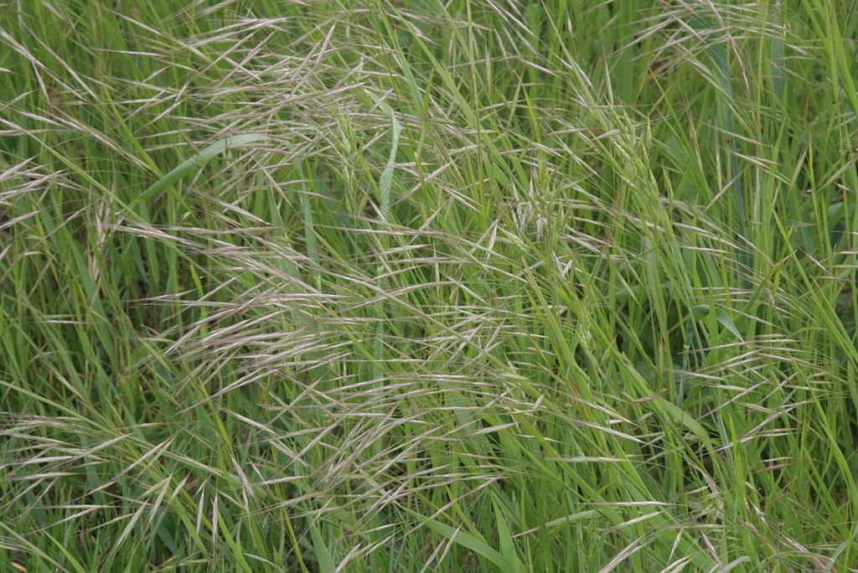
Πυκνός πληθυσμός φυτών στείρου βρώμου σε καλλιέργεια χειμερινών σιτηρών

Slide 50
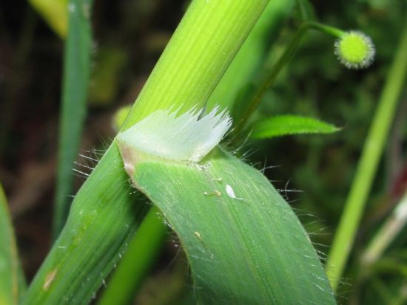
Μεγάλο, λευκό, μεμβρανώδες, οδοντωτό γλωσσίδιο του ζιζανίου βρώμος στείρος

Slide 51
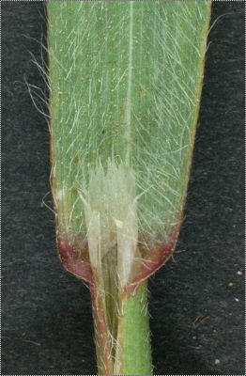
Το έλασμα των φύλλων του ζιζανίου βρώμος στείρος είναι γκριζοπράσινο και καλύπτεται από τρίχες

Slide 52
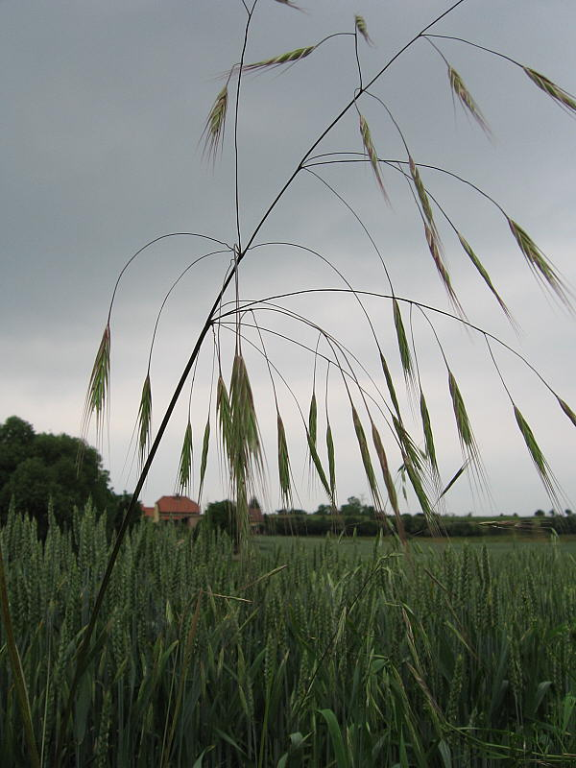
Ταξιανθία χαλαρή, αραιή φόβη

Slide 53
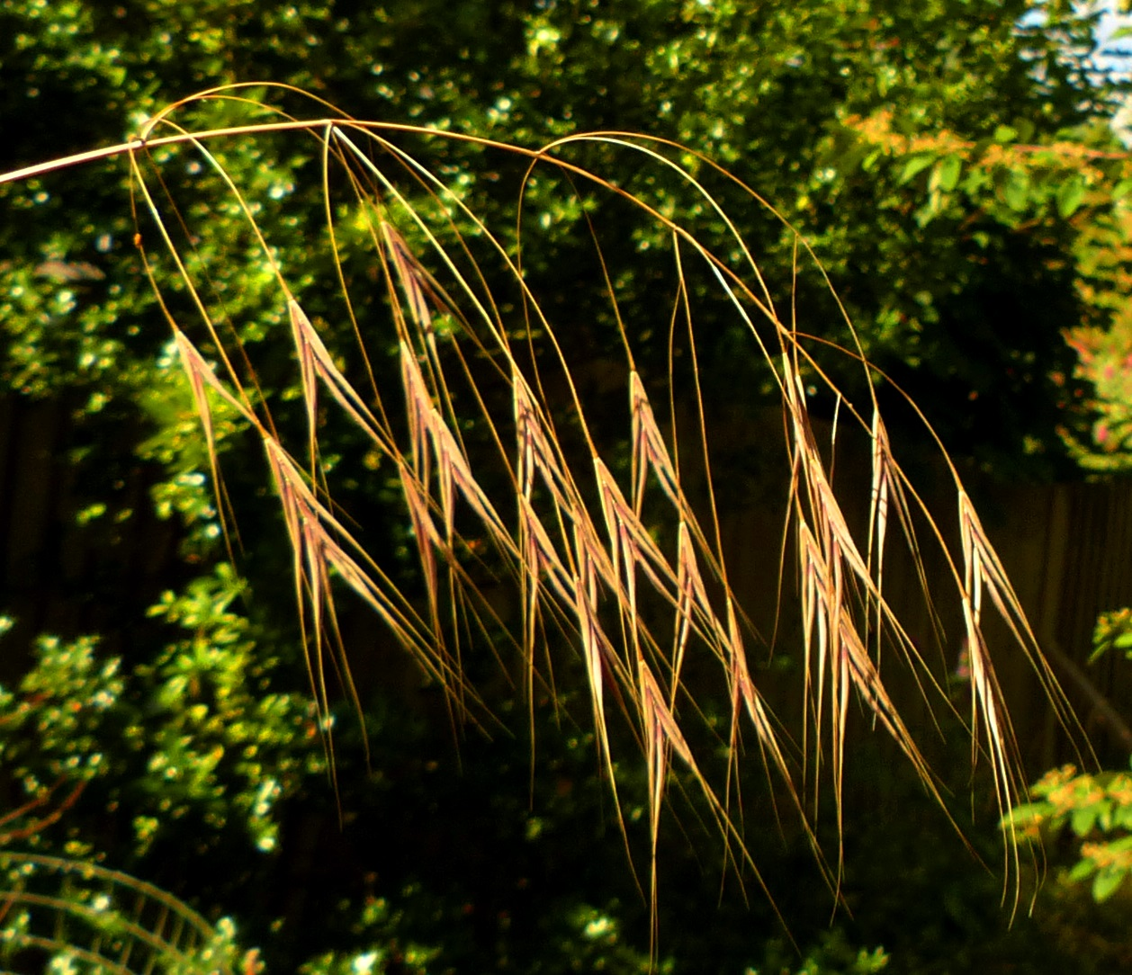
Η ταξιανθία του ζιζανίου Bromus sterilis κάμπεται προς τα κάτω κατά την ωρίμανση των φυτών

Slide 54
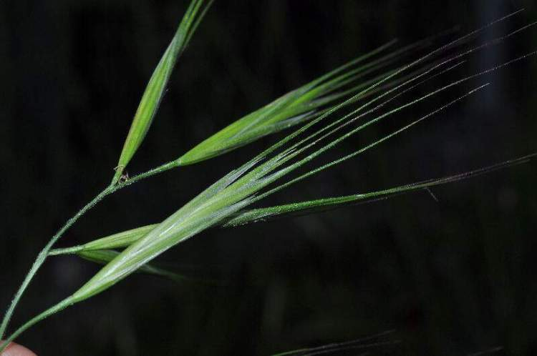
Ο χιτώνας καταλήγει σε άγανο 2-3 φορές μεγαλύτερου μήκους από τον σπόρο του βρώμου στείρου (Bromus sterilis)

Slide 55
Ανεμόχορτο (Apera spica-venti)
Ταξινομικά, βιολογικά, οικολογικά χαρακτηριστικά
Χειμερινό, ετήσιο φυτό
Αναπαράγεται με σπόρους
Αποτελεί σχετικά μικρής διάδοσης ζιζάνιο στις ελληνικές συνθήκες
Απαντάται σε καλλιέργειες χειμερινών σιτηρών στη Βόρειο Ελλάδα (κυρίως στη δυτική Μακεδονία)
Φυτρώνει κυρίως το φθινόπωρο, μαζί με τα χειμερινά σιτηρά
Αποτελεί το σημαντικότερο αγρωστώδες ζιζάνιο των χειμερινών και εαρινών σιτηρών στην κεντρική και ανατολική Ευρώπη
Οι επαναλαμβανόμενες επεμβάσεις των ζιζανιοκτόνων για την αντιμετώπισή του έχουν επιλέξει μεγάλο αριθμό ανθεκτικών πληθυσμών

Slide 56
Ανεμόχορτο (Apera spica-venti)
Μορφολογικά χαρακτηριστικά
Φύλλα θαμπού πράσινου χρώματος, με εμφανείς ραβδώσεις κατά μήκος των νεύρων
Γλωσσίδιο μεγάλο, μεμβρανώδες, έντονα σχισμένο, χωρίς ωτίδια
Στελέχη όρθια, ύψους μέχρι 1,5m

Slide 57
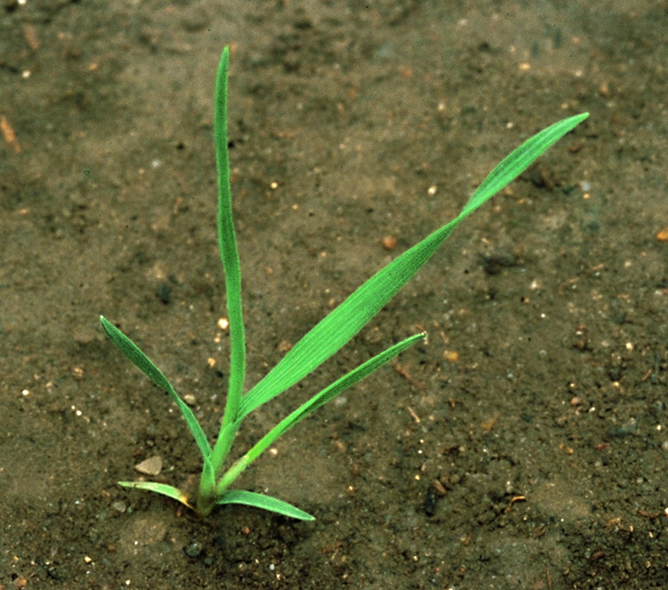
Φυτό του ζιζανίου ανεμόχορτο σε στάδιο έναρξης αδελφώματος

Slide 58
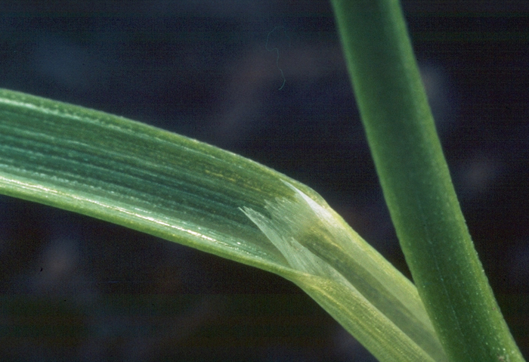
Φύλλο ανεμόχορτου θαμπού πράσινου χρώματος, με εμφανείς γραμμώσεις
Γλωσσίδα μεμβρανώδης, έντονα σχισμένη

Slide 59
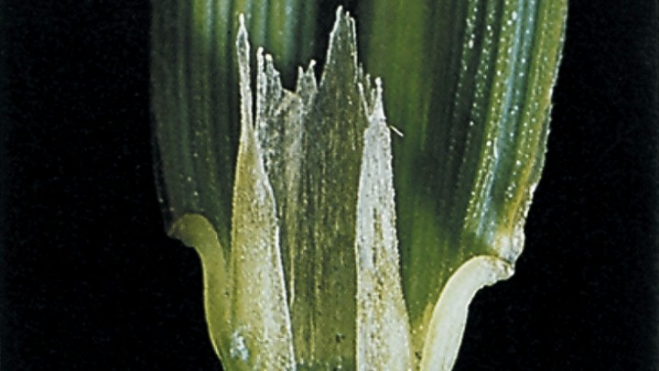
Λεπτομέρεια γλωσσίδιου ανεμόχορτου μαμβανώδης, έντονα σχισμένη, χωρίς ωτίδια εκεί όπου ο κολεός αγκαλιάζει το στέλεχος

Slide 60
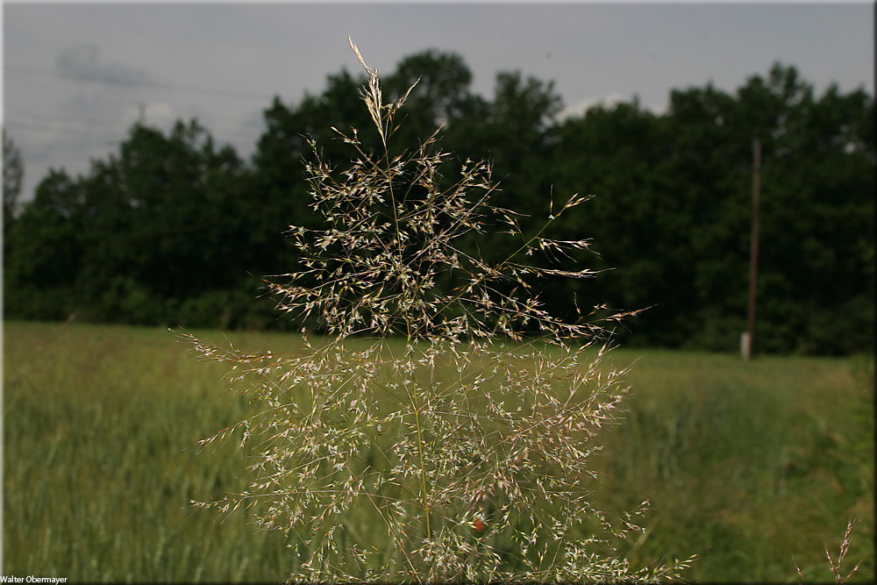
Ταξιανθία ανεμόχορτου μεγάλη φόβη, πλάτους μέχρι
20cm ανοιχτή κατά την άνθηση και μετά

Slide 61
Τα σταχύδια του ζιζανίου ανεμόχορτο έχουν άγανο με μήκος 3-4 φορές μακρύτερο από το ανθίδιο

Slide 62
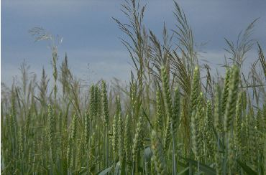
Μεγάλος πληθυσμός φυτών ανεμόχορτου αναπτύσσεται εντός καλλιέργειας σιταριού

Slide 63
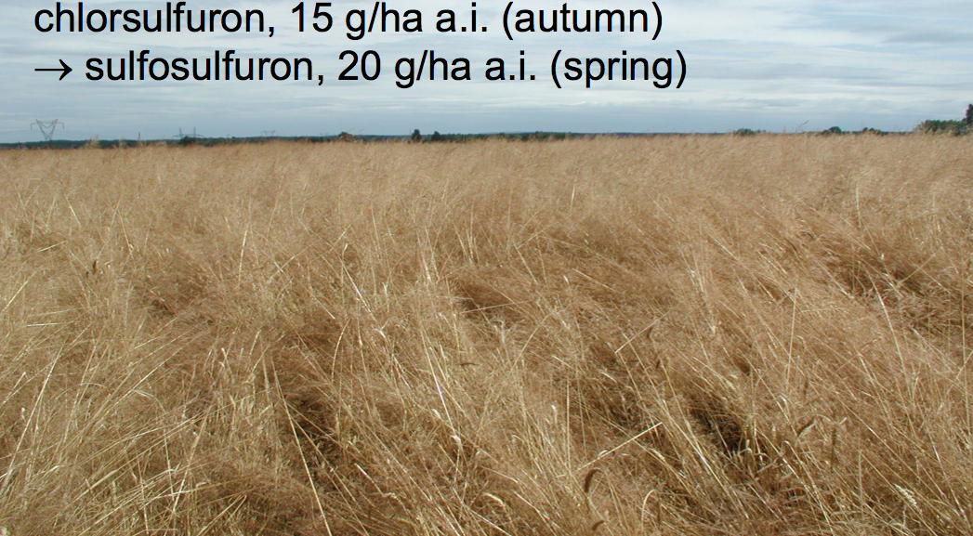
Πολλοί πληθυσμοί του ζιζανίου έχουν αναπτύξει υψηλής έντασης ανθεκτικότητα σε πολλά ζιζανιοκτόνα (κυρίως αναστολείς του ενζύμου ALS)

Slide 64
Αγριοκρίθαρο (Hordeum murinum)
Ταξινομικά, βιολογικά και οικολογικά χαρακτηριστικά
Ετήσιο χειμερινό είδος
Αναπαράγεται με σπόρους
Απαντάται σε δεντρώδεις και θαμνώδεις καλλιέργειες, αλλά και σε ακαλλιέργητες εκτάσεις
Προτιμά ξηρά, αμμώδη και πηλώδη, πλούσια σε θρεπτικά στοιχεία εδάφη
Φυτρώνει από αρχές φθινοπώρου μέχρι τα μέσα του χειμώνα
Ανθοφορεί από τον Απρίλιο έως τον Ιούλιο
Τα νεαρά φυτά έχουν κιτρινοπράσινο χρώμα

Slide 65
Αγριοκρίθαρο (Hordeum murinum)
Μορφολογικά χαρακτηριστικά
Έλασμα των φύλλων επίπεδο, γκριζοπράσινο, με τρίχες σε όλη την επιφάνειά του
Τα φύλλα έχουν τραχειά υφή, δεν έχουν ευδιάκριτο κεντρικό νεύρο
Ωτίδια επιμήκη (στενά)
Γλωσσίδιο κοντό (0,5-1,0mm), μεμβρανώδες, οδοντωτό
Κολεός των φύλλων πράσινος και δεν έχει τρίχες
Βλαστός (καλάμι) ύψους 10-40cm, γκριζοπράσινος, κυλινδρικός, όρθιας έκφυσης
Ταξιανθία πρασινωπός, επιμήκης, κυλινδρικός στάχυς
Τα σταχύδια είναι μονανθή
Ο χιτώνας καταλήγει σε άγανο τριπλάσιου μήκους από εκείνο του σπόρου

Slide 66
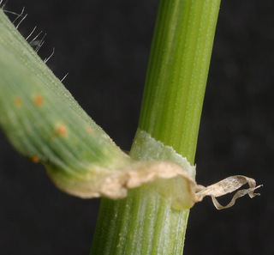
Κοντό, μεμβρανώδες, οδοντωτό γλωσσίδιο και στενά ωτίδια στο σημείο που ο κολεός αγκαλιάζει το καλάμι σε φυτό αγριοκρίθαρου (H. murinum)

Slide 67
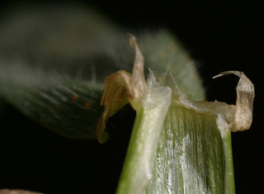
Γλωσσίδιο και ωτίδια σε κολεό φυτού αγριοκρίθαρου

Slide 68
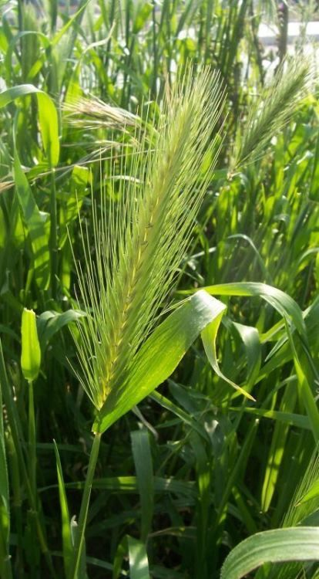
Πρασινωπός επιμήκης-κυλινδρικός στάχυς αγριοκρίθαρου

Slide 69
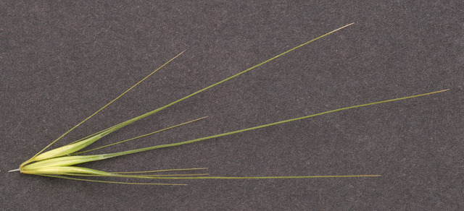
Σταχύδιο από ταξιανθία αγριοκρίθαρου

Slide 70
Πόα κοινή (Poa annua)
Ταξινομικά, βιολογικά, οικολογικά χαρακτηριστικά
Ετήσιο φθινοπωρινό ζιζάνιο
Αναπαράγεται με σπόρους
Φυτρώνει στο τέλος του χειμώνα και την άνοιξη
Απαντάται με μέτρια συχνότητα σε πολλές περιοχές της χώρας
Συχνά αποτελεί πρόβλημα σε ετήσιες καλλιέργειες (κυρίως λαχανόκηπους)
Η κοινή πόα ανθοφορεί από τον Απρίλιο έως τον Αύγουστο
Το είδος αυτό σε αρδευόμενους αγρούς μπορεί να αναπτύσσεται και να δίνει διαδοχικές γενιές καθ’ όλη τη διάρκεια του έτους
Πορτιμά ελαφρά και αμμώδη εδάφη

Slide 71
Πόα κοινή (Poa annua)
Mορφολογικά χαρακτηριστικά
Το νεότερο φύλλο (στην κορυφή του φυτού) βγαίνει διπλωμένο
Αντίθετα, το φύλλο των άλλων αγρωστωδών βγαίνει τυλιγμένο σε ‘ρολό’
Τα άλλα φύλλα είναι λεία, γυαλιστερά, μαλακά και σχηματίζουν καρίνα μετά από αναδίπλωση στην κορυφή του ελάσματος
Τα φύλλα έχουν ευδιάκριτο κεντρικό νεύρο
Το έλασμα των φύλλων είναι ανοικτό πράσινο, κοντό (έως 5cm) και στενό (2-5cm) και δεν έχει τρίχες

Slide 72
Πόα κοινή (Poa annua)
Mορφολογικά χαρακτηριστικά
Γλωσσίδιο ευδιάκριτο, μακρύ (έως 4mm), μεμβρανώδες και μυτερό
Ωτίδια δεν υπάρχουν
Βλαστός 20-30cm, (στο είδος Poa trivialis είναι πολύ υψηλότερος), λείος, κυλινδρικός, με πλάγια έκφυση στη βάση, που ακολούθως ανορθώνεται
Ο κολεός των φύλλων είναι πράσινος και δεν έχει τρίχες

Slide 73
Πόα κοινή (Poa annua)
Mορφολογικά χαρακτηριστικά
Ταξιανθία πρασινωπή, πυραμιδοειδής φόβη, με διακλαδώσεις κατά ημισπονδύλους
Το μέγεθος της ταξιανθίας κυμαίνεται από 3 μέχρι 10cm
Σταχύδια πολυανθή και συμπιεσμένα ενώ ο χιτώνας δεν φέρει άγανο
Το είδος Poa trivialis είναι πολυετές, σχηματίζει έρποντες βλαστούς (στόλονες), με κοντά διογκωμένα μεσογονάτια (σαν κομπολόι)
Οι βλαστοί έχουν τραχιά υφή, ιδιαίτερα στους κολεούς κατά μήκους του στελέχους

Slide 74
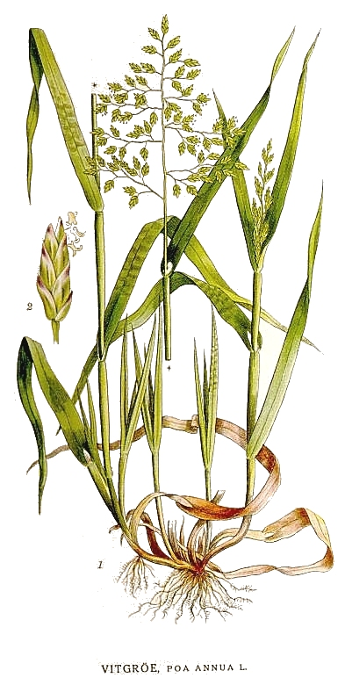
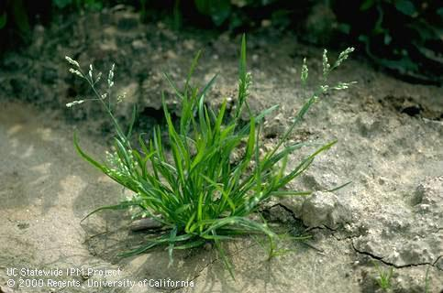
Το νεότερο φύλλο (στην κορυφή του φυτού) βγαίνει διπλωμένο

Slide 75
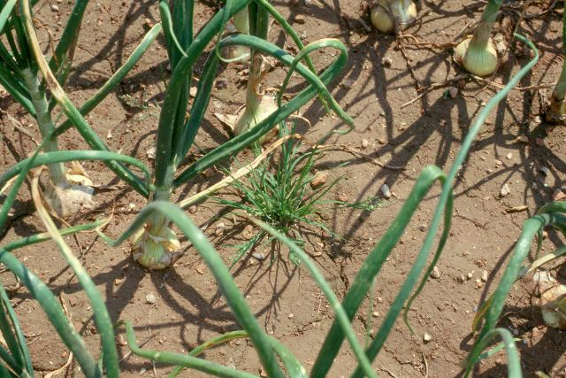
Φυτό κοινής πόας αναπτύσσεται μέσα σε καλλιέργεια κρευμμυδιού

Slide 76


To γλωσσίδιο είναι ευδιάκριτο, μακρύ, μεμβρανώδες και μυτερό, ενώ στον κολεό δεν υπάρχουν ωτίδια

Slide 77

Ταξιανθία φυτού πόας κοινής
(κωνική/πυραμιδοειδής, πρασινωπή φόβη)

Slide 78

Poa annua Μυτερό, μεμβρανώδες γλωσσίδιο (d) και χαρακτηριστική αναδίπλωση των φύλλων ιδιαίτερα στην κορυφή του ελάσματος (e)

Slide 79

Ώριμο φυτό, νεαρό σπορόφυτο και ‘καρίνα’ (κάτω δεξιά) στην κορυφή του ελάσματος φύλλου του ζιζανίου πόα κοινή

Slide 80


Διαφορά στην ανάπτυξη των ειδών πόα κοινή (αριστερά, ύψος φυτών έως 30cm) και λειβαδοπόα τραχεία (δεξιά, ύψος φυτών έως 120cm)

Slide 81

Το γλωσσίδιο στο είδος P. trivialis είναι μακρύ (4-10mm), μεμβρανώδες και μυτερό

Slide 82

Χαλαρή φόβη μήκους 15cm, με έντονη διακλάδωση
(είδος P. trivialis)

Slide 83
Παπαρούνα κοινή (Papaver rhoeas)
Tαξινομικά, βιολογικά, οικολογικά χαρακτηριστικά
Ετήσιο, χειμερινό είδος
Αναπαράγεται με σπόρους
Απαντάται με μεγάλη συχνότητα στα χειμερινά σιτηρά και σε ακαλλιέργητες εκτάσεις
Προτιμά πηλώδη και αργιλλώδη εδάφη, ασβεστώδη, πλούσια σε υγρασία και θρεπτικά στοιχεία
Φυτρώνει το φθινόπωρο και στο τέλος του χειμώνα, ενώ ανθίζει την άνοιξη
Παρουσιάζει μεγάλη μορφολογική παραλλακτικότητα στο βαθμό σχισίματος και οδόντωσης των φύλλων
Προκαλεί στομαχικές διαταραχές γιατί περιέχει το αλκαλοειδές ‘ροιανιδίνη’

Slide 84
Παπαρούνα κοινή (Papaver rhoeas)
Μορφολογικά χαρακτηριστικά
Κοτυληδόνες άμμισχες, επιμήκεις, γραμμοειδείς με στρογγυλεμένες τις κορυφές
Τα πρώτα φύλλα των νεαρών φυτών είναι ελλειψοειδή-λογχοειδή, έμμισχα, χωρίς λοβούς, καλυμένα από αραιές τρίχες
Τα αναπτυγμένα φυτά έχουν μορφή επίπεδης ροζέτας
Τα φύλλα των αναπτυγμένων φυτών είναι έμμισχα, σχισμένα, καλυμμένα από περισσότερες τρίχες
Έλασμα φύλλων γκριζοπράσινο, χωρίς ευδιάκριτα νεύρα, με τραχιά υφή και τρίχες σε όλη την επιφάνειά του
Τα ανώτερα φύλλα είναι πτεροσχιδή, με πλευρές σχισμένες και τμήματα λογχοειδή
Βλαστός όρθιας έκφυσης, κυλινδρικού σχήματος, με ύψος που κυμαίνεται μεταξύ 30 και 60cm και τρίχες στην επιφάνειά του

Slide 85
Παπαρούνα κοινή (Papaver rhoeas)
Μορφολογικά χαρακτηριστικά
Τα άνθη φέρονται σε μακρείς ποδίσκους που καλύπτονται από τρίχες (κάθε ποδίσκος φέρει ένα άνθος)
Τα πέταλα των ανθέων είναι μεγάλα, βαθυκόκκινα, φέρουν μαύρη κηλίδα (στίγμα) στη βάση τους
Τα φυτά της παπαρούνας ανθίζουν από τον Μάιο έως τον Ιούλιο
Καρπός επιμήκης κάψα με δισκοειδή βαλβίδα στην κορυφή
Κάθε φυτό παράγει 10.000-20.000 σπόρους
Οι σπόροι είναι μικροί (μεγέθους μέχρι 1mm), νεφροειδείς, με χρώμα σταχτί έως καστανό, με γραμμωτή επιφάνεια
Διατηρούν τη φυτρωτική τους ικανότητα για πάρα πολλά χρόνια

Slide 86

Νεαρό σπορόφυτο παπαρούνας κοινής (Papaver rhoeas)
Κοτυληδόνες άμισχες, στενές, γραμμοειδείς, με στρογγυλεμένες τις κορυφές

Slide 87

Tα πραγματικά φύλλα της παπαρούνας είναι έμμισχα, τα πρώτα ελλειψοειδή

Slide 88

Τα επόμενα φύλλα γίνονται εμφανώς οδοντωτά και τα μεθεπόμενα είναι σχισμένα σε οδοντωτά τμήματα

Slide 89

Τελικά, σχηματίζεται χαρακτηριστικός ρόδακας από μεγάλα έμμισχα, τριχωτά φύλλα, ‘σχισμένα’ σε οδοντωτά τμήματα

Slide 90

Λεπτομέρεια κλειστού άνθους παπαρούνας κοινής (P. rhoeas)

Slide 91

Άνθη και καρπός (κάψα με δισκοειδή βαλβίδα) φυτού παπαρούνας κοινής

Slide 92

Σιταγρός μολυσμένος με υψηλή πυκνότητα φυτών παπαρούνας

Slide 93
Σινάπι άγριο (Sinapis arvensis)
Tαξινομικά, βιολογικά, οικολογικά χαρακτηριστικά
Ετήσιο χειμερινό ζιζάνιο
Αναπαράγεται με σπόρους
Φυτρώνει από το τέλος του χειμώνα έως το τέλος της άνοιξης
Απαντάται με μεγάλη συχνότητα σε χειμερινά σιτηρά, χειμερινά ψυχανθή, πρώιμες ανοιξιάτικες καλλιέργειες, λαχανοκομικά φυτά, ακαλλιέργητες εκτάσεις
Προτιμά καλώς αεριζόμενα εδάφη,πλούσια σε θρεπτικά στοιχεία, ασβέστιο και οργανική ουσία
Αποτελεί φυτό-δείκτη των μη όξινων εδαφών

Slide 94
Σινάπι άγριο (Sinapis arvensis)
Μορφολογικά χαρακτηριστικά
Κοτυληδόνες καρδιόσχημες (φέρουν εγκοπή από την αντίθετη πλευρά του μίσχου) και έμμισχες
Οι κοτυληδόνες δεν έχουν τρίχες, δεν κοκκινίζουν στην κάτω επιφάνεια
Τα φύλλα είναι πράσινα, με τραχιά υφή, έχουν ευδιάκριτα νεύρα και τρίχες σε όλη τους την επιφάνεια
Τα κατώτερα φύλλα είναι έμμισχα, με βαθιές εγκολπώσεις στην περιφέρεια
Τα ανώτερα φύλλα είναι άμισχα και εναλλασσόμενα, αδιαίρετα και οδοντωτά στην περιφέρεια
Οι μίσχοι των κατώτερων φύλλων και τα ελάσματα των φύλλων καλύπτονται επίσης από τρίχες

Slide 95
Σινάπι άγριο (Sinapis arvensis)
Μορφολογικά χαρακτηριστικά
Βλαστός πράσινος, κυλινδρικός (με ραβδώσεις), όρθιας έκφυσης, ύψους 30-100cm, διακλαδισμένος, φέρει τρίχες στην επιφάνειά του
Τα φυτά του άγριου σιναπιού ανθίζουν από Μάϊο μέχρι και το φθινόπωρο
Τα άνθη είναι κίτρινα και φέρονται σε βοτρυοειδείς ταξιανθίες
Οι σπόροι είναι σφαιροειδείς (στρογγυλοί), καστανού χρώματος

Slide 96
Σινάπι άγριο (Sinapis arvensis)
Μορφολογικά χαρακτηριστικά
Κάθε φυτό παράγει κατά μέσο όρο 1.200-4.000 σπόρους
Κατά κανόνα οι σπόροι εκτινάσσονται στο έδαφος πριν την ωρίμανση των καλλιεργούμενων φυτών
Φυτρώνουν καλύτερα από μικρό βάθος εδάφους (0-2cm)
Όσοι σπόροι βρίσκονται βαθύτερα δεν φυτρώνουν, αλλά διατηρούν τη φυτρωτική τους ικανότητα για διάστημα μεγαλύτερο των 10 ετών

Slide 97

Καρδιόσχημες κοτυληδόνες, μεγαλύτερες στο πλάτος παρά στο μήκος, χωρίς τρίχες στους μίσχους τους

Slide 98

Νεαρό σπορόφυτο άγριου σιναπιού (Sinapis arvensis)
Διακρίνονται οι καρδιόσχημες κοτυληδόνες

Slide 99

Νεαρό φυτό άγριου σιναπιού (Sinapis arvensis)
Τα πρώτα φύλλα είναι ακέραια, ελλειψοειδή, με σχετικά αβαθή οδόντωση στην περίμετρό τους

Slide 100

Κίτρινα άνθη φέρονται σε βοτρυοειδή ταξιανθία

Slide 101

Άνθη άγριου σιναπιού (Sinapis arvensis)
Είναι σχετικά μεγάλα με πέταλα κίτρινα, χρώματος θειαφιού

Slide 102

Ο καρπός είναι μικρό κέρας, με κωνικό ράμφος και περιέχει συνήθως 8-13 στρογγυλούς σπόρους

Slide 103

Σπόροι άγριου σιναπιού σφαιρικοί, σκούρου (καστανού-μαύρου χρώματος)

Slide 104
Στελλάρια (Stellaria media)
Ταξινομικά, βιολογικά, οικολογικά χαρακτηριστικά
Ετήσιο χειμερινό είδος
Αναπαράγεται με σπόρο
Απαντάται σε αγρούς σιτηρών, λαχανικών και άλλων αροτριαίων καλλιεργειών, σε αμπελώνες και δενδρώνες, αλλά και σε ακαλλιέργητες εκτάσεις
Θεωρείται σοβαρό ζιζάνιο κυρίως σε χειμερινές καλλιέργειες

Slide 105
Στελλάρια (Stellaria media)
Ταξινομικά, βιολογικά, οικολογικά χαρακτηριστικά
Λόγω της αντοχής του στο κρύο ανταγωνίζεται τις καλλιέργειες των χειμερινών σιτηρών κατά τις περιόδους των χαμηλών θερμοκρασιών όταν ο ρυθμός ανάπτυξής τους είναι μειωμένος
Φυτρώνει κυρίως το φθινόπωρο και ολοκληρώνει τον βιολογικό του κύκλο κατά το τέλος της άνοιξης
Προτιμά καλά αεριζόμενα, χαλαρά και υγρά εδάφη, πλούσια σε θρεπτικά στοιχεία
Eυνοείται σε αντίδραση εδάφους ελαφρώς όξινη έως αλκαλική

Slide 106
Στελλάρια (Stellaria media)
Μορφολογικά χαρακτηριστικά
Κοτυληδόνες λεπτές, άτριχες, ωοειδείς, μυτερές στο άκρο, με μακρύ μίσχο
Τα πρώτα φύλλα είναι έμμισχα, ωοειδή, με οξεία κορυφή, αλλά έχουν κοντύτερο μίσχο και λίγες τρίχες στη βάση τους
Τα φύλλα είναι έμμισχα στη βάση του βλαστού και γίνονται σταδιακά άμισχα προς την κορυφή του βλαστού
Βλαστός ύψους 5-50cm, έρπουσας έκφυσης, κυλινδρικός, με μια απλή σειρά τριχών κατά μήκος του, ανοικτού πράσινου χρώματος
Ο βλαστός έχει ελαφρώς διογκωμένα γόνατα
Σε κάθε γόνατο υπάρχουν δύο αντίθετα φύλλα
Τα φυτά ανθίζουν συνήθως στα τέλη χειμώνα ως τις αρχές της άνοιξης

Slide 107
Στελλάρια (Stellaria media)
Μορφολογικά χαρακτηριστικά
Άνθη μικρά, λευκά, μασχαλιαία ή φέρονται στο άκρο του βλαστού
Χαρακτηριστικό των ανθέων είναι τα 5 λευκά πέταλα με το βαθύ σχίσιμό τους (μοιάζουν σαν να είναι δέκα)
Καρπός μικρός, ωοειδής, με πέντε δόντια (σέπαλα) και σχετικά μακρύ ποδίσκο που κάμπτεται προς τα κάτω κατά την ωρίμανση
Οι σπόροι που περιέχονται μέσα στον καρπό είναι μικροί (0,8-1,4mm), σφαιροειδείς ή νεφροειδείς, με χρώμα σταχτί έως ανοικτό καστανό
Κάθε φυτό παράγει 15.000-25.000 σπόρους που φυτρώνουν από μικρό βάθος (μέχρι 3cm)
Οι σπόροι διατηρούν τη φυτρωτική τους ικανότητα για πάνω από 10 έτη

Slide 108

Νεαρό σπορόφυτο του ζιζανίου στελλάρια
Διακρίνονται οι λείες, άτριχες, ωοειδείς κοτυληδόνες με τον μακρύ μίσχο

Slide 109

Τα φύλλα είναι έμμισχα στη βάση και γίνονται σταδιακά άμισχα στην κορυφή του φυτού
Διακρίνεται μια απλή σειρά τριχών στην μία πλευρά του βλαστού

Slide 110

Νεαρά και αναπτυγμένα φυτά του ζιζανίου στελλάρια

Slide 111

Χαρακτηριστικά άνθη με πέντε λευκά σέπαλα, βαθιά σχισμένα που δίνουν την εντύπωση ότι είναι δέκα

Slide 112

Λεπτομέρεια ανθέων του ζιζανίου στελλάρια τα οποία είναι μεμονωμένα στις μασχάλες των φύλλων ή την κορυφή των βλαστών

Slide 113

Οι καρποί του ζιζανίου στελλάρια φέρονται σε μακρείς ποδίσκους που κάμπτονται προς τα κάτω κατά την ωρίμανσή τους

Slide 114

Οι σπόροι του ζιζανίου στελλάρια είναι καστανοί έως κόκκινοι, σφαιροειδείς ή νεφροειδείς

Slide 115
Βερόνικα (Veronica hederifolia)
Ταξινομικά, βιολογικά, οικολογικά, μορφολογικά χαρακτηριστικά
Eτήσιο χειμερινό είδος
Αναπαράγεται με σπόρους και φυτρώνει το φθινόπωρο
Δημιουργεί προβλήματα σε καλλιέργειες χειμερινών σιτηρών, στη μηδική (κατά την περίοδο ληθάργου), καθώς και σε κήπους
Προτιμά τα υγρά, χαλαρά, πηλώδη, γόνιμα εδάφη
Κοτυληδόνες σαρκώδεις, ωοειδείς, έμμισχες, με ευδιάκριτη μεσαία νεύρωση
Φύλλα έμμισχα, κυκλικά ή καρδιόσχημα, με 3-7 λωβούς, καλυμμένα από τρίχες

Slide 116
Βερόνικα (Veronica hederifolia)
Ταξινομικά, βιολογικά, οικολογικά, μορφολογικά χαρακτηριστικά
Βλαστός ύψους 10-40cm, όρθιας ή έρπουσας έκφυσης, κυλινδρικός, πολύ διακλαδισμένος, καλυμμένος από τρίχες
Τα φυτά της βερόνικας ανθοφορούν το διάστημα μεταξύ Μαρτίου μέχρι τον Μάιο
Τα άνθη είναι ανοικτού κυανού (γαλάζιου) χρώματος, με μικρούς ποδίσκους, φέρονται τοποθετημένα στις μασχάλες των φύλλων
Σπόροι σφαιροειδείς μέχρι ωοειδείς, κιτρινο-καστανόχροης απόχρωσης
Κάθε φυτό παράγει κατά μέσο όρο 200 σπόρους
Οι διαστάσεις τους είναι μήκος 2-3mm και πλάτος 1,2-1,8mm

Slide 117

Νεαρό φυτό βερόνικας (Veronica hederifolia) με ωοειδείς, έμμισχες κοτυληδόνες, με ευδιάκριτη μεσαία νεύρωση

Slide 118

Τα φύλλα του ζιζανίου βερόνικα είναι κυκλικά, αδιαίρετα και λοβωτά (φέρουν 3-7 λοβούς)

Slide 119

Τα φύλλα της βερόνικας δεν έχουν ευδιάκριτα νεύρα, αλλά έχουν τραχιά υφή και τρίχες σε όλη την επιφάνειά τους

Slide 120

Τα φύλλα της βερόνικας δεν έχουν ευδιάκριτα νεύρα, αλλά έχουν τραχιά υφή και τρίχες σε όλη την επιφάνειά τους

Slide 121

Τα άνθη είναι γαλάζια και φέρονται μεμονωμένα στις μασχάλες των φύλλων Ο ποδίσκος τους είναι κοντός και έχει τρίχες

Slide 122

To γαλαζάκι (Veronica persicae) είναι ετήσιο, χειμερινό φυτό, με όρθια ή έρπουσα έκφυση

Slide 123

Ο βλαστός είναι πράσινος, κυλινδρικός και έχει όρθια ή έρπουσα έκφυση

Slide 124

Ο βλαστός έχει τρίχες στην επιφάνειά του και ύψος που κυμαίνεται μεταξύ 10 και 40cm

Slide 125

Τα άνθη είναι γαλάζια και φέρονται μεμονωμένα

Slide 126

O ποδίσκος των ανθέων είναι μακρύς
(διακρίνεται από το είδος Veronica hederifolia)

Slide 127
Μικρόκαρπη κολλητσίδα (Galium spurium)
Ταξινομικά, βιολογικά, οικολογικά χαρακτηριστικά
Ετήσιο χειμερινό είδος
Αναπαράγεται με σπόρο
Φυτρώνει το φθινόπωρο και στο τέλος του χειμώνα
Απαντάται με μεγάλη συχνότητα και πυκνότητα στις καλλιέργειες χειμερινών σιτηρών της χώρας
Συνήθως στα χειμερινά σιτηρά απαντάται μόνο του (ή συνυπάρχει με το συγγενές είδος G. tricornutum, κυρτόκαρπη κολλητσίδα)
Έχει μικρότερες απαιτήσεις σε νερό, θρεπτικά στοιχεία και οργανική ουσία συγκριτικά με τη μεγαλόκαρπη κολλητσίδα (G. aparine)

Slide 128
Μικρόκαρπη κολλητσίδα (Galium spurium)
Μορφολογικά χαρακτηριστικά
Κοτυληδόνες ωοειδείς, έμμισχες, χωρίς τρίχες
Φύλλα στενά, άκαμπτα, ανοικτού πράσινου χρώματος
Τα φύλλα είναι κυκλικώς διατεταγμένα (6-9 φύλλα) σε κάθε γόνατο του βλαστού
Συνήθως καταλήγουν σε αγκάθι (το κεντρικό τους νεύρο)
Η άνω επιφάνεια των φύλλων φέρει μικρές, άκαμπτες τρίχες
Ο βλαστός είναι πράσινος, όρθιας έκφυσης, τετράπλευρος (τετραγωνικής διατομής), ύψους 40-90cm
Είναι λεπτότερος και λιγότερο πράσινος από το βλαστό της μεγαλόκαρπης κολλητσίδας (G. aparine)

Slide 129
Μικρόκαρπη κολλητσίδα (Galium spurium)
Μορφολογικά χαρακτηριστικά
Τα φυτά της μικρόκαρπης κολλητσίδας ανθίζουν από τον Μάρτιο έως τον Μάιο
Άνθη κιτρινοπράσινα, με μακρύτερους άκαμπτους ποδίσκους από ότι του είδους G. aparine
Οι ποδίσκοι διακλαδίζονται προς όλες τις κατευθύνσεις
Σπόροι πολύ μικροί (1,5-3mm), σφαιροειδείς με αγκάθια στη μεγαλύτερη επιφάνεια
Οι σπόροι δεν φέρουν αγκάθια στη βάση τους
Τα φυτά της μικρόκαρπης κολλητσίδας είναι λεπτότερα, λιγότερο πράσινα και χαμηλότερα από εκείνα του είδους G. aparine (μεγαλόκαρπη κολλητσίδα)

Slide 130

Νεαρό σπορόφυτο μικρόκαρπης κολλητσίδας (Galium spurium)
Κοτυληδόνες ωοειδείς, έμμισχες, χωρίς τρίχες

Slide 131

Τα φύλλα παρουσιάζουν κυκλική διάταξη σε κάθε γόνατο των φυτών της μικρόκαρπης κολλητσίδας
Το κεντρικό τους νεύρο καταλήγει σε αγκάθι

Slide 132

Βλαστός τετράπλευρος έρπουσας έκφυσης ή αναρριχώμενος σε άλλα φυτά

Slide 133

Φύλλα στενά, κυκλικά διατεταγμένα σε κάθε γόνατο του βλαστού
Συχνά το κεντρικό τους νεύρο καταλήγει σε αγκάθι

Slide 134

Ώριμοι σπόροι (σφαιροειδείς με αγκάθια στο μεγαλύτερο μέρος της επιφάνειάς τους) του ζιζανίου μικρόκαρπη κολλητσίδα

Slide 135
Μπιφόρα (Bifora radians)
Tαξινομικά, βιολογικά, οικολογικά, μορφολογικά χαρακτηριστικά
Ετήσιο χειμερινό είδος
Αναπαράγεται με σπόρους και φυτρώνει στο τέλος του χειμώνα
Απαντάται με μέτρια συχνότητα εμφάνισης στις καλλιέργειες χειμερινών σιτηρών
Παρουσιάζει απειλητική έξαρση εξάπλωσης στη Β. Ελλάδα
Απαντάται σε ποικίλα εδάφη
Κοτυληδόνες έμμισχες, επιμήκεις, λογχοειδείς
Η υποκοτύλη είναι ερυθρή και δεν έχει τρίχες
Τα κατώτερα φύλλα είναι έμμισχα, βαθιά σχισμένα, με τμήματα τριγωνικά, τα οποία καταλήγουν σε μυτερά άκρα

Slide 136
Μπιφόρα (Bifora radians)
Tαξινομικά, βιολογικά, οικολογικά, μορφολογικά χαρακτηριστικά
Τα ανώτερα φύλλα είναι διπλά ή τριπλά πτεροσχιδή, με επιμήκη και στενά τμήματα
Τα φύλλα έχουν λεία υφή, καθώς δεν φέρουν ευδιάκριτα νεύρα ή τρίχες
Βλαστός όρθιας έκφυσης, κυλινδρικός, ύψους 10-40cm, διακλαδισμένος με αυλακώσεις
Όταν τρίβεται ο βλαστός αναδύει δυσάρεστη οσμή
Τα φυτά της μπιφόρας ανθοφορούν από Απρίλιο έως τον Ιούνιο
Σχηματίζουν ταξιανθία σκιάδιο αποτελούμενη από λευκά άνθη που φέρονται στα άκρα λεπτών διακλαδώσεων
Οι σπόροι είναι σφαιροειδείς, λευκοκίτρινου χρώματος

Slide 137

Νεαρό φυτό μπιφόρας Διακρίνονται οι επιμήκεις, λογχοειδείς κοτυληδόνες και τα πτεροσχιδή, βαθιά σχισμένα φύλλα του ζιζανίου

Slide 138

Λεπτομέρεια φύλλου μπιφόρας (B. radians)

Slide 139

Τα λευκά άνθη της μπιφόρας σχηματίζουν ταξιανθία σκιάδιο

Slide 140

Ταξικαρπία ώριμων σπόρων μπιφόρας

Slide 141

Λευκοκίτρινοι, σφαιροειδείς σπόροι του ζιζανίου μπιφόρα

Slide 142
Καψέλλα (Capsella bursa-pastoris)
Ταξινομικά, βιολογικά, οικολογικά χαρακτηριστικά
Ετήσιο, διετές, χειμερινό φυτό
Αναπαράγεται με σπόρους
Φυτρώνει από το φθινόπωρο μέχρι το τέλος του χειμώνα
Απαντάται σε χειμερινά σιτηρά, μηδική (περίοδο ληθάργου), δενδρώδεις, θαμνώδεις και λαχανοκομικές καλλιέργειες, ακόμα και σε ακαλλιέργητες εκτάσεις
Προτιμά ζεστές περιοχές και γόνιμα (πλούσια σε άζωτο), πηλώδη ή αμμώδη εδάφη

Slide 143
Καψέλλα (Capsella bursa-pastoris)
Ταξινομικά, βιολογικά, οικολογικά χαρακτηριστικά
Αποτελεί φυτό-δείκτη των ασβεστούχων εδαφών
Είναι μικρής σχετικά ανταγωνιστικής ικανότητας φυτό
Μπορεί να υπάρχει σε μεγάλες πυκνότητες, αφαιρώντας από το έδαφος σημαντικές ποσότητες υγρασίας και θρεπτικών στοιχείων
Περιέρχει χολίνη, ακετυλοχολίνη και τυραμίνη (ουσίες που προκαλούν διαταραχή σε ανθρώπους και ζώα)

Slide 144
Καψέλλα (Capsella bursa-pastoris)
Μορφολογικά χαρακτηριστικά
Κοτυληδόνες πράσινες, στρογγυλές και έμμισχες
Τα κατώτερα φύλλα είναι έμμισχα, σε διάταξη ροζέτας, ενώ τα ανώτερα φύλλα είναι άμισχα, κατ’ εναλλαγή
Τα νεαρά και τα αναπτυγμένα φυτά είναι σκουροπράσινα και καλύπτονται από αραιές τρίχες
Βλαστός πράσινος, κυλινδρικός, όρθιας έκφυσης, φύεται από το κέντρο της ροζέτας
Είναι απλός ή διακλαδισμένος, λείος ή καλυμμένος με αραιές, μικρές τρίχες
Το ύψος του βλαστού κυμαίνεται μεταξύ 10 και 50cm
Φύλλα γκριζοπράσινα, λογχοειδή, βαθιά σχισμένα

Slide 145
Καψέλλα (Capsella bursa-pastoris)
Μορφολογικά χαρακτηριστικά
Τα φύλλα δεν έχουν ευδιάκριτα νεύρα, έχουν τραχιά υφή και τρίχες σε όλη την επιφάνεια
Άνθη λευκά, φέρονται σε βοτρυοειδείς ταξιανθίες
Ο ποδίσκος των ανθέων είναι κοντός και δεν έχει τρίχες
Τα φυτά ανθοφορούν από το Μάρτιο έως τον Νοέμβριο
Ρίζα λεπτή και πασσαλώδης
Καρποί καρδιόσχημοι, περιέχουν δύο καφεκίτρινους και λείους σπόρους
Κάθε φυτό παράγει 2.000 έως 40.000 σπόρους
Το ζιζάνιο αυτό είναι πολυμορφικό, μπορεί να δώσει 2-4 γενεές το έτος

Slide 146

Τα πρώτα φύλλα είναι ολόκληρα, χωρίς κολπώσεις

Slide 147

Υπάρχει ακρετή ομοιότητα στα νεαρά φυτά καψέλας (αριστερά) και παπαρούνας (δεξιά)

Slide 148
Νεαρό σπορόφυτο του ζιζανίου καψέλα σχηματίζει
‘ροζέτα’ στην επιφάνεια του εδάφους

Slide 149

Τα επόμενα φύλλα των νεαρών φυτών έχουν βαθειές συμμετρικές κολπώσεις και από τις δύο πλευρές

Slide 150

Τα άνθη φέρονται σε επάκρια βοτρυοειδή ταξιανθία
Καρποί καρδιόσχημοι που περιέχουν δύο σπόρους

Slide 151
Αναρριχώμενο πολύγονο
(Bilderdykia convolvulus/ Fallopia convolvulus)
Ταξινομικά, βιολογικά, οικολογικά χαρακτηριστικά
Ετήσιο χειμερινό ή θερινό ζιζάνιο
Αναπαράγεται με σπόρους
Παρουσιάζει μέτρια συχνότητα εμφάνισης στις χειμερινές και ανοιξιάτικες καλλιέργειες
Προτιμά ποικίλα εδάφη και προσαρμόζεται σε διάφορα κλίματα
Φυτρώνει από Φεβρουάριο μέχρι Απρίλιο
Ανθίζει από Μάιο έως Ιούλιο

Slide 152
Αναρριχώμενο πολύγονο
(Bilderdykia convolvulus/ Fallopia convolvulus)
Μορφολογικά χαρακτηριστικά
Κοτυληδόνες πράσινες, επιμήκεις, σαρκώδεις, έμμισχες (φέρουν μικρό μήκος)
Δεν έχουν τρίχες και κοκκινίζουν στην κάτω επιφάνεια
Η υποκοτύλη είναι ερυθρή και δεν έχει τρίχες
Φύλλα αναπτυγμένων φυτών καρδιόσχημα, έμμισχα και οδοντωτά, έχουν ευδιάκριτα νεύρα και λεία υφή
Βλαστός έρπoυσας συνήθως έκφυσης και σε ορισμένες περιπτώσεις αναρριχώμενος
Έχει ύψος ή μήκος 40-100cm, είναι κυλινδρικός, λεπτός και λείος, χωρίς τρίχες στην επιφάνειά του
Ο βλαστός είναι διακλαδισμένος στη βάση και φέρει συνήθως λευκό και μεμβρανώδες περίβλημα (κολεό) στα γόνατα

Slide 153
Αναρριχώμενο πολύγονο
(Bilderdykia convolvulus/ Fallopia convolvulus)
Μορφολογικά χαρακτηριστικά
Άνθη μικρά, λευκοπράσινα που φέρονται μεμονωμένα στις μασχάλες των φύλλων
Ο ποδίσκος των ανθέων είναι κοντός και δεν έχει τρίχες
Σπόροι τριγωνικοί (4-5mm), μαύροι, έγκλειστοι εντός καστανού περιάνθιου
Κάθε φυτό παράγει 100-1000 σπόρους

Slide 154

Νεαρό σπορόφυτο του ζιζανίου αναριχχώμενο πολύγονο με πράσινες, επιμήκεις, έμμισχες κοτυλοδόνες

Slide 155

Σπορόφυτο αναρριχώμενου πολύγονου με επιμήκεις κοτυληδόνες και καρδιόσχημα φύλλα

Slide 156

Άνθη λευκοπράσινα φέρονται μεμονωμένα στις μασχάλες των φύλλων

Slide 157

Ο βλαστός είναι συνήθως έρπουσας έκφυσης

Slide 158

Βλαστός αναρριχώμενου πολύγονου που περιελίσσεται γύρω από άλλα φυτά

Slide 159
Πορφυρό λάμιο (Lamium purpureum)
Ταξινομικά, βιολογικά, οικολογικά, μορφολογικά χαρακτηριστικά
Ετήσιο χειμερινό ζιζάνιο
Αναπαράγεται με σπόρους
Φυτρώνει από αρχές φθινοπώρου έως το τέλος του χειμώνα
Προτιμά τα χαλαρά, αμμοπηλώδη εδάφη, πλούσια σε θρεπτικά στοιχεία και οργανική ουσία
Κοτυληδόνες πράσινες, στρογγυλές, με μακρύ μίσχο
Η υποκοτύλη είναι πράσινη, δεν έχει τρίχες
Φύλλα εναλλασσόμενα , έμμισχα (ακόμα και αυτά της κορυφής), τριγωνικά, με οδόντωση στην περιφέρεια
Δεν έχουν ευδιάκριτα νεύρα, έχουν τραχιά υφή και τρίχες σε όλη την επιφάνεια

Slide 160
Πορφυρό λάμιο (Lamium purpureum)
Ταξινομικά, βιολογικά, οικολογικά, μορφολογικά χαρακτηριστικά
Βλαστός τετράπλευρος, όρθιας έκφυσης, σαρκώδης, πράσινος και συχνά ερυθρόχροος
Δεν έχει τρίχες στην επιφάνειά του, το ύψος του κυμαίνεται από 10 έως 25cm
Τα φυτά του πορφυρού λάμιου ανθοφορούν την περίοδο μεταξύ Μαρτίου και Μαϊου
Τα άνθη είναι ρόδινου/μοβ χρώματος, ζυγόμορφα και βρίσκονται μεμονωμένα στο ανώτερο τμήμα του φυτού
Παράγει έως 200 σπόρους ανά φυτό
Οι σπόροι είναι γκριζόχροοι, ωοειδείς (μήκους 2,0-2,5mm)

Slide 161

Νεαρό σπορόφυτο του ζιζανίου πορφυρό λάμιο
Διακρίνονται οι πράσινες, στρογγυλές, έμμισχες κοτυληδόνες και τα ωοειδή, οδοντωτά φύλλα

Slide 162

Τα ωοειδή ή τριγωνικά, οδοντωτά φύλλα δεν έχουν ευδιάκριτα νεύρα, αλλά έχουν τραχειά υφή και τρίχες σε όλη την επιφάνειά τους

Slide 163

Τα φύλλα της κορυφής (όπως και της βάσης) είναι έμμισχα και εναλλασσόμενα

Slide 164

Βαστική κορυφή πορφυρού λάμιου Ακριβώς επειδή τα φύλλα της κορυφής είναι έμμισχα, το έλασμα (σε αντίθεση με το ζιζάνιο δωδεκάνθι) παρουσιάζει κλίση προς τα κάτω

Slide 165

Τα άνθη του ζιζανίου πορφυρό λάμιο είναι μοβ, ζυγόμορφα και βρίσκονται μεμονωμένα στην κορυφή του φυτού

Slide 166

Τα μοβ άνθη του λάμιου πορφυρού φέρονται μεμονωμένα στην κορυφή των φυτών

Slide 167
Δωδεκάνθι (Lamium amplexicaule)
Tαξινομικά, βιολογικά, οικολογικά, μορφολογικά χαρακτηριστικά
Ετήσιο, χειμερινό, δικοτυλήδονο είδος
Αναπαράγεται με σπόρους
Ως χειμερινό ζιζάνιο απαντάται σε αμπελώνες, δενδρώνες, χειμερινά σιτηρά, λαχανικά, άλλες καλλιέργειες, αλλά και σε ακαλλιέργητες εκτάσεις
Φυτρώνει από το φθινόπωρο μέχρι το τέλος του χειμώνα
Προτιμά εδάφη χαλαρά, με οργανική ουσία, αμμοπηλώδη, πλούσια σε θρεπτικά στοιχεία
Κοτηλυδόνες πράσινες, στρογγυλές και έμμισχες, χωρίς τρίχες
Βλαστός πράσινος, σαρκώδης, τετραπλευρικός, όρθιας έκφυσης
Ο βλαστός δεν έχει τρίχες στην επιφάνειά του και το ύψος του κυμαίνεται μεταξύ 5 και 30cm

Slide 168
Δωδεκάνθι
(Lamium amplexicaule)
Tαξινομικά, βιολογικά, οικολογικά, μορφολογικά χαρακτηριστικά
Φύλλα πράσινα, τριγωνικά ή ωοειδή και οδοντωτά
Δεν έχουν ευδιάκριτα νεύρα, αλλά έχουν τραχιά υφή και τρίχες σε όλη την επιφάνεια του ελάσματος
Τα κατώτερα φύλλα είναι έμμισχα, ενώ τα ανώτερα άμισχα
Άνθη μοβ, ζυγόμορφα, βρίσκονται μεμονωμένα στην κορυφή του φυτού
Ο ποδίσκος είναι κοντός και δεν έχει τρίχες
Τα φυτά ανθοφορούν από το Μάρτιο έως τον Μάϊο
Παράγει έως 200 ωοειδείς σπόρους ανά φυτό

Slide 169

Αναπτυγμένα φυτά του ζιζανίου δωδεκάνθι

Slide 170

Τα φύλλα έχουν τρίχες σε όλη την επιφάνειά τους

Slide 171

Έμμισχα κατώτερα, άμισχα ανώτερα φύλλα και τετραπλευρικός βλαστός

Slide 172

Τα ανώτερα φύλλα των φυτών είναι άμισχα σε αντίθεση με εκείνα του συγγενούς είδους L. purpureum

Slide 173

Άνθη μοβ, φέρονται μεμονωμένα στην κορυφή του φυτού

Slide 174
Βρωμολάχανο (Cardaria draba)
Ταξινομικά, βιολογικά οικολογικά, μορφολογικά χαρακτηριστικά
Πολυετές χειμερινό ζιζάνιο
Αναπαράγεται με σπόρους και τμήματα ρίζας
Απαντάται σε καλλιέργειες χειμερινών σιτηρών, λαχανοκομικών ειδών, αμπέλου, δενδρωδών καλλιεργειών και φυσικών λιβαδιών
Φυτρώνει από το τέλος του χειμώνα έως το τέλος της άνοιξης
Προτιμά ξηρά, γόνιμα, πηλώδη ή αργιλλώδη εδάφη
Κοτυληδόνες των νεαρών φυτών που προέρχονται από σπόρο σταχτοπράσινες, λεπτές, ροπαλόμορφες, έμμισχες
Τα νεαρά φυτά από τμήματα ρίζας έχουν φύλλα σε διάταξη ροζέτας
Τα πρώτα φύλλα είναι επίσης έμμισχα, ροπαλοειδή και οδοντωτά

Slide 175
Βρωμολάχανο
(Cardaria draba)
Ταξινομικά, βιολογικά οικολογικά, μορφλογικά χαρακτηριστικά
Τα ανώτερα φύλλα είναι άμμισχα, οδοντωτά με καρδιόμορφη ή τοξόμορφη βάση
Το έλασμα των φύλλων έχει ευδιάκριτα νεύρα, τραχιά υφή καλύπτεται από αργυρές τρίχες σε όλη την επιφάνειά του
Βλαστός ύψους 20-50cm, είναι όρθιας έκφυσης, πολυπλευρικός, καλυμένος με σταχτιές τρίχες και διακλαδισμένος κοντά στην ταξιανθία
Ρίζα πασσαλώδης, με τμήματα ερπουσών ριζών

Slide 176
Βρωμολάχανο
(Cardaria draba)
Ταξινομικά, βιολογικά οικολογικά, μορφλογικά χαρακτηριστικά
Άνθη λευκά και αρωματικά, φέρονται σε σκιάδια
Το φυτό ανθίζει από Απρίλιο έως τον Ιούνιο
Ο καρπός είναι καρδιόσχημο κεράτιο που περιέχει στο εσωτερικό του δύο σπόρους
Κάθε φυτό παράγει 1000-5000 σπόρους
Οι σπόροι είναι ωοειδείς, λείοι, καφέ χρώματος

Slide 177

Νεαρό σπορόφυτο βρωμολάχανου

Slide 178

Τα φύλλα είναι έμμισχα, ροπαλοειδή, οδοντωτά

Slide 179

Τα φυτά βρωμολάχανυο έχουν σταχτοπράσινη απόχρωση, καθώς καλύπτονται από αργυρές τρίχες

Slide 180

Τα άνθη είναι λευκά, αρωματικά και φέρονται σε σκιάδια στην κορυφή των φυτών

Slide 181

Βλαστός όρθιας έκφυσης, σταχτοπράσινος, καλυμένος από αργυρές τρίχες
Ανώτερα φύλλα άμμισχα και εναλλασσόμενα

Slide 182

Ταξικαρπία βρωμολάχανου (Cardaria draba)

Slide 183

To βρωμολάχανο πολλαπλασιάζεται με σπόρους και τμήματα έρπουσας ρίζας

Slide 184

Οι έρπουσες ρίζες είναι υπόγειες, οριζόντιες, με επίκτητους οφθαλμούς από τους οποίους παράγονται υπέργειοι βλαστοί και ρίζες

Slide 185

Ο καρπός είναι καρδιόσχημο κεράτιο που περιέχει δύο σπόρους

Slide 186
Καπνόχορτο
(Fumaria officinalis)
Tαξινομικά, βιολογικά, οικολογικά, μορφολογικά χαρακτηριστικά
Ετήσιο, χειμερινό, δικοτυλήδονο φυτό
Αναπαράγεται με σπόρους
Φυτρώνει το φθινόπωρο και στο τέλος του χειμώνα
Θεωρείται σημαντικό ζιζάνιο σε καλλιέργειες χειμερινών σιτηρών και κηπευτικών
Προτιμά εδάφη χαλαρά, πηλώδη, πλούσια σε υγρασία και θρετικά στοιχεία
Αποτελεί φυτό-δείκτη των ασβεστούχων εδαφών
Κοτυληδόνες πράσινες, άτριχες, έμμισχες, επιμήκεις έως λογχοειδείς
Βλαστός πολυπλευρικός, έρπουσας ή όρθιας έκφυσης
Είναι σταχτοπράσινος, χωρίς τρίχες στην επιφάνειά του, με ύψος που κυμαίνεται μεταξύ 15 και 40cm

Slide 187
Καπνόχορτο
(Fumaria officinalis)
Tαξινομικά, βιολογικά, οικολογικά, μορφολογικά χαρακτηριστικά
Φύλλα πτεροσχιδή, έως βαθιά σχισμένα, σταχτοπράσινης απόχρωσης
Έμμισχα, εναλασσόμενα, χωρίς ευδιάκριτα νεύρα, με επιφάνεια λεία, χωρίς τρίχες
Άνθη μοβ, φέρονται σε βοτρυοειδή ταξιανθία
Το φυτό ανθίζει από τον Απρίλιο έως τον Ιούνιο
Ο καρπός είναι μικρός, σκληρός, ωοειδής ή σφαιρικός
Κάθε φυτό παράγει 300-1.600 σπόρους
Η ρίζα που σχηματίζει είναι ποασσαλώδης και αβαθής
Η διάκριση μεταξύ των ειδών του γένους Fumaria δεν είναι δυνατή στο στάδιο των νεαρών σποροφύτων

Slide 188

Έμμισχες, επιμήκεις έως λογχοειδείς κοτυληδόνες νεαρών σποροφύτων του ζιζανίου καπνόχορτο

Slide 189

Φύλλα λεία, άτριχα,πτεροσχιδή έως βαθιά σχισμένα, σταχτο-πράσινα

Slide 190

Tα φυτά έχουν χαρακτηριστική σταχτοπράσινη εμφάνιση

Slide 191

Τα 4 πέταλα άνθους ενώνονται στη βάση τους ώστε να σχηματίζουν ένα λοξό, ανοικτό στην κορυφή σωλήνα

Slide 192

Το χρώμα των πετάλων των ανθέων είναι ρόδινο, κοκκινωπό ή λευκό και συνήθως σκουρότερο στην κορυφή

Slide 193

Ο καρπός του καπνόχορτου σχηματίζεται στην άκρη του ποδίσκου, είναι μικρός, σκληρός, ωοειδής ή σφαιρικός και περιέχει ένα μόνο σπέρμα

Slide 194
Χαμομήλι
(Chamomilla recutita)
Ταξινομικά, βιολογικά, οικολογικά, μορφολογικά χαρακτηριστικά
Ετήσιο, χειμερινό ζιζάνιο
Αναπαράγεται με σπόρους
Φυτρώνει το φθινόπωρο και στο τέλος του χειμώνα
Απαντάται σε καλλιεργούμενους αγρούς και ακαλλιέργητες εκτάσεις
Προτιμά αλατούχα, αργιλλώδη ή αμμοπηλώδη εδάφη, πλούσια σε θρεπτικά στοιχεία, αλλά φτωχά σε ασβέστιο
Το νεαρό σπορόφυτο έχει πράσινες, άμμισχες, ροπαλοειδείς κοτυληδόνες, χωρίς τρίχες
Βλαστός όρθιας έκφυσης, με ύψος που κυμαίνεται μεταξύ 20 έως 60cm
Έχει σχήμα κυλινδρικό, χρώμα πράσινο, χωρίς τρίχες στην επιφάνειά του

Slide 195
Χαμομήλι
(Chamomilla recutita)
Ταξινομικά, βιολογικά, οικολογικά, μορφολογικά χαρακτηριστικά
Φύλλα πράσινα, πτεροσχιδή έως βαθιά σχισμένα και λοβωτά
Τα κατώτερα φύλλα είναι λογχοειδή με ένα ή δύο πλάγιους λοβούς
Τα ανώτερα φύλλα είναι διπλά ή τριπλά πτεροσχιδή
Τα φύλλα έχουν λεία επιφάνεια και δεν έχουν τρίχες
Τα άνθη φέρονται κατά κεφαλές
Σχηματίζουν κίτρινα σωληνοειδή επιδίσκια και λευκά, γλωσσοειδή περιφερειακά ανθίδια
Το φυτό ανθίζει από τον Απρίλιο έως τον Αύγουστο
Κάθε φυτό παράγει έως 5.000 γκριζοκάστανους σπόρους, με 4-5 πλευρές
Το ριζικό σύστημα είναι θυσσανωτό

Slide 196

Πυκνός πληθυσμός φυτών του ζιζανίου χαμομήλι

Slide 197

Φύλλα απαλά, άτριχα, πτεροσχιδώς σχισμένα, σε γραμμοειδή σχήματα, όχι αρωματικά

Slide 198

Ανθισμένο φυτό του ζιζανίου χαμομήλι

Slide 199

Ταξιανθία κεφάλιο με λευκά γλωσσοειδή ανθίδια στην περίμετρο

Slide 200

Ανθικός δίσκος κωνικός, κοίλος εσωτερικά, με κίτρινα σωληνοειδή ανθίδια στο κέντρο

Slide 201
Μίλιο (Milium vernale)
Ταξινομικά, βιολογικά, οικολογικά, μορφολογικά χαρακτηριστικά
Ετήσιο χειμερινό είδος
Αναπαράγεται με σπόρο
Φυτό ιθαγενές της νότιας Ευρώπης και της δυτικής Ασίας
Απαντάται στα χειμερινά σιτηρά (ιδιαίτερα της δυτικής Μακεδονίας)
Τα φυτά δεν ξεπερνούν σε ύψος το 1m, όταν είναι σε πλήρη ανάπτυξη
Αναπτύσσει στελέχη ευλύγιστα με έντονο αδέρφωμα
Φύλλα τραχειά στο κεντρικό νεύρο και την περίμετρό τους
Γλωσσίδιο μικρό (5-7mm), μεμβρανώδες, σχισμένο
Ωτίδια δεν υπάρχουν
Ταξιανθία φόβη μήκους περίπου ¼ περίπου του συνολικού μήκους του στελέχους

Slide 202

Τα φύλλα είναι τραχιά στο κεντρικό νεύρο και την περίμετρό τους
Το γλωσσίδιο είναι μικρό, μεμβρανώδες και σχισμένο

Slide 203

Ταξιανθία του ζιζανίου μίλιου (Milium vernale)
Χαλαρή, πυκνή φόβη

Slide 204


Η ταξιανθία του μίλιου αποτελεί περίπου το ¼ του μήκους του στελέχους των φυτών

Slide 205

Τα άνθη του ζιζανίου μίλιο αποκτούν χαρακτηριστική ερυθρωπή-ιώδη απόχρωση

Slide 206

Κατά την ανθοφορία, η ταξιανθία του μίλιου αποκτά έντονο ερυθρωπό-ιώδες χρώμα

Slide 207

Φυτά του ζιζανίου Milium vernale μέσα σε καλλιέργεια χειμερινών σιτηρών

